Slide 1
誤差論
ベイズ回帰によるパラメータ誤差の分布
神谷利夫
東京科学大学
総合研究院
元素戦略MDX研究センター
フロンティア材料研究所
本資料には、Microsoft365 Copilot / ChatGPT4o,o1等 に尋ね、
本資料作成者が納得した内容が含まれています。
数式、プログラムの確認は十分ではありません。ご自身で十分確認の上、ご参考ください

Slide 2
講義の目的
ベイズ統計学
データとパラメータの扱いの違いを理解する
・確率密度関数と尤度関数
回帰パラメータ、推定値の推定分布の
計算法を理解する
ベイズ線形回帰
ベイズ非線形回帰

Slide 3
ベイズ統計と尤度関数

Slide 4
統計学
頻度主義 (frequentism) 統計学
確率が結果 (データ) を決める
ベイズ主義 (Bayesianism) 統計学
データは定数、確率分布 (確率分布関数に含まれる定数) が分布をもつ
客観確率 (objective probability)
実験または理論的考察（思考実験）から求められ、
客観的な観測結果と比較できるランダムな事象についての確率
主観確率 (subjective probability)
人間の主観的な信念あるいは信頼の度合

Slide 5
ベイズ統計学の特徴
データは定数、確率分布 (確率分布関数に含まれる定数) が分布をもつ
=> 尤度関数
最尤推定法によるパラメータ推定
=> パラメータの確率的分布（期待値と分散(不確かさ))
主観確率を扱う
頻度主義から批判を受ける
主観確率にデータを追加することにより事後確率を上げていく: 学習
一般的な手順:
・ 主観確率 (事前確率) は適当に決める (例えば一様確率 (定数))
・ 事後確率最大化によるパラメータ推定
ベイズの定理により、原因と結果を逆転させる： 逆問題を解くアプローチ
・ 目的変数の事前確率は周辺化により計算
=> 効率的なサンプリング方法が必要

Slide 6
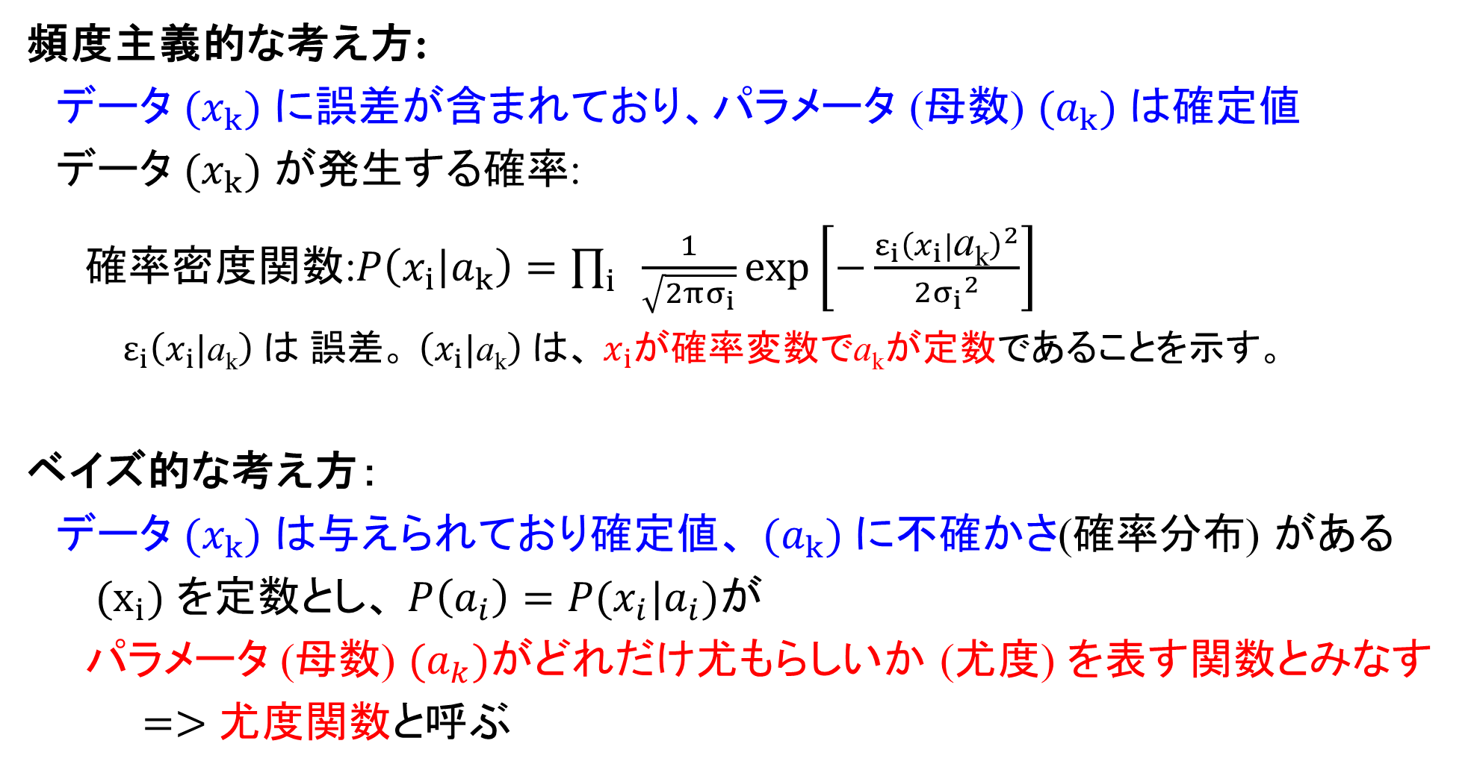
尤度関数
頻度主義的な考え方:
データ $(x_{k})$ に誤差が含まれており、パラメータ (母数) $(a_{k})$ は確定値
データ $(x_{k})$ が発生する確率:
確率密度関数:$P\left(x_{i} | a_{k}\right)=\prod_{i}{\frac{1}{\sqrt{2πσ_{i}}}exp\left[−\frac{{ε_{i}\left(x_{i}|\text{a}\text{k}\right)}^{2}}{2{σ_{i}}^{2}}\right]}$
$ε_{i}\left(x_{i}|\text{a}\text{k}\right)$ は 誤差。 $\left(x_{i}|\text{a}\text{k}\right)$ は、 $x_{i}$が確率変数で$\text{a}\text{k}$が定数であることを示す。
ベイズ的な考え方：
データ $(x_{k})$ は与えられており確定値、 $(a_{k})$ に不確かさ(確率分布) がある
$(x_{i})$ を定数とし、 $P\left(a_{i}\right)=P(x_{i}|a_{i})$が
パラメータ (母数) $(a_{k})$がどれだけ尤もらしいか (尤度) を表す関数とみなす
$=>$ 尤度関数と呼ぶ

Slide 7
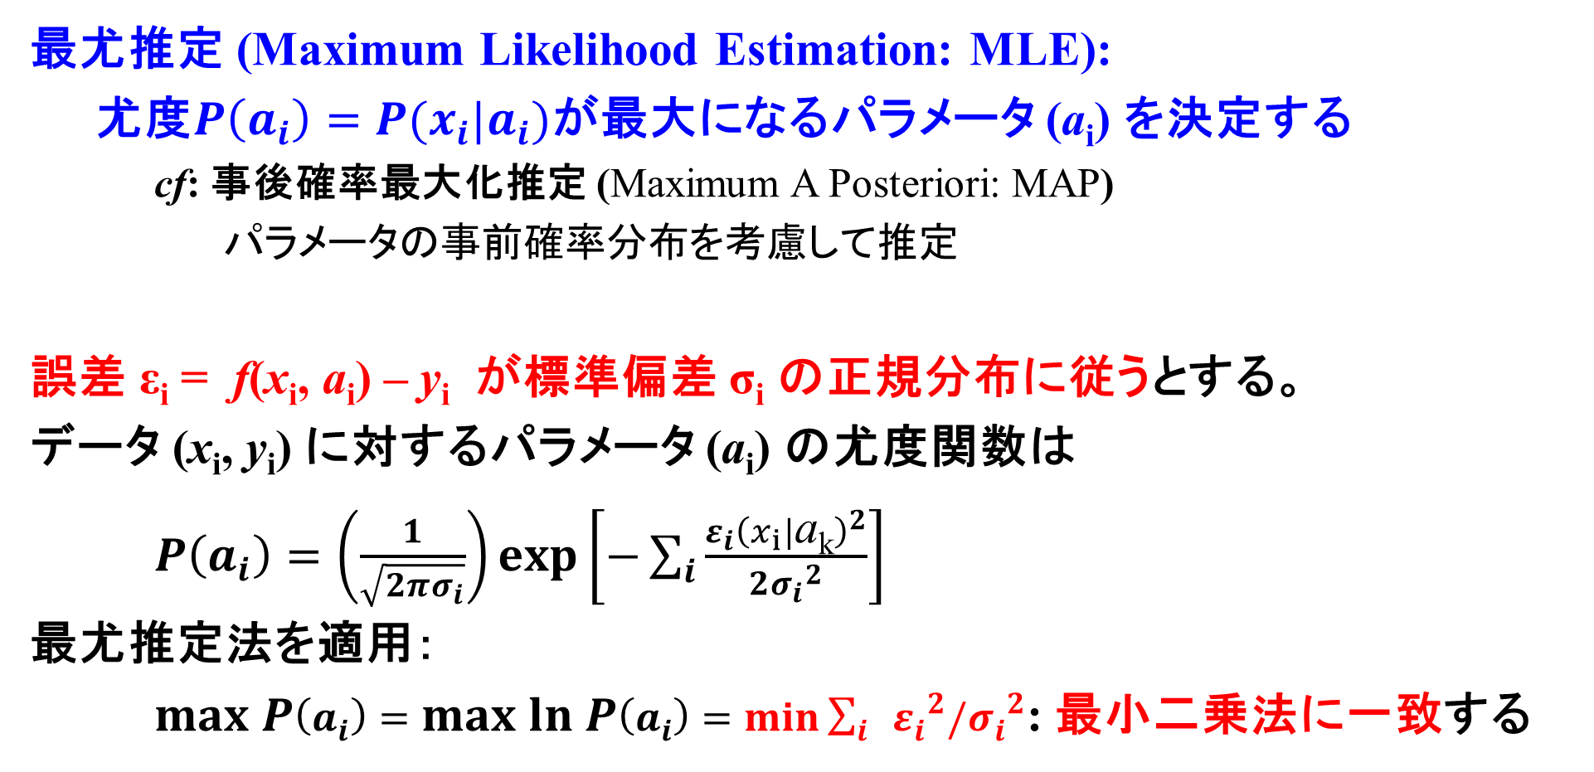
最小二乗法の統計学的基盤: 最尤推定法
最尤推定 (Maximum Likelihood Estimation: MLE):
尤度$P\left(a_{i}\right)=P(x_{i}|a_{i})$が最大になるパラメータ (a_{i}) を決定する
cf: 事後確率最大化推定 (Maximum A Posteriori: MAP)
パラメータの事前確率分布を考慮して推定
誤差 ε_{i} = f(x_{i}, a_{i}) – y_{i} が標準偏差 σ_{i} の正規分布に従うとする。
データ (x_{i}, y_{i}) に対するパラメータ (a_{i}) の尤度関数は
$P\left(a_{i}\right)=\left(\frac{1}{\sqrt{2πσ_{i}}}\right)exp\left[−\sum_{i}{\frac{{ε_{i}\left(x_{i}|\text{a}\text{k}\right)}^{2}}{2{σ_{i}}^{2}}}\right]$
最尤推定法を適用：
$max P\left(a_{i}\right)=max ln P\left(a_{i}\right)=min\sum_{i}{{ε_{i}}^{2}/{σ_{i}}^{2}}$: 最小二乗法に一致する

Slide 8
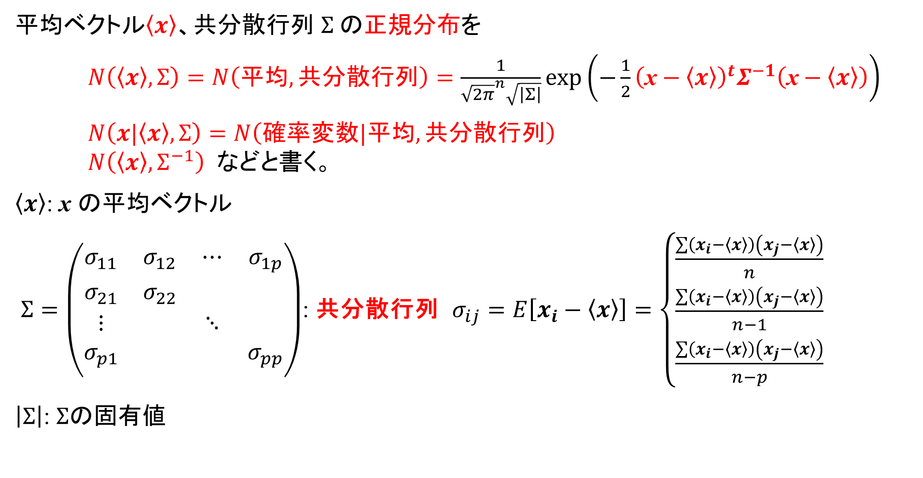
多変数正規分布
平均ベクトル$\left\langle x\right\rangle$、共分散行列 $Σ$ の正規分布を
$N\left(\left\langle x\right\rangle ,Σ\right)=N\left(平均,共分散行列\right)=\frac{1}{{\sqrt{2π}}^{n}\sqrt{\left|Σ\right|}}exp\left(−\frac{1}{2}{\left(\text{x}−\left\langle x\right\rangle \right)}^{t}Σ^{−1}\left(\text{x}−\left\langle x\right\rangle \right)\right)$
$N\left(x|\left\langle x\right\rangle ,Σ\right)=N\left(確率変数|平均,共分散行列\right)$
$N\left(\left\langle x\right\rangle ,Σ^{−1}\right)$ などと書く。
$\left\langle x\right\rangle$: $\text{x}$ の平均ベクトル
$Σ=\left(\begin{matrix}σ_{11} & σ_{12} & ⋯ & σ_{1p} \\ σ_{21} & σ_{22} & & \\ ⋮ & & ⋱ & \\ σ_{p1} & & & σ_{pp}\end{matrix}\right)$: 共分散行列 $σ_{ij}=E\left[x_{i}−\left\langle x\right\rangle \right]=\left\{\begin{matrix}\begin{aligned}\frac{\sum{\left(x_{i}−\left\langle x\right\rangle \right)\left(x_{j}−\left\langle x\right\rangle \right)}}{n} \\ \frac{\sum{\left(x_{i}−\left\langle x\right\rangle \right)\left(x_{j}−\left\langle x\right\rangle \right)}}{n−1}\end{aligned} \\ \frac{\sum{\left(x_{i}−\left\langle x\right\rangle \right)\left(x_{j}−\left\langle x\right\rangle \right)}}{n−p}\end{matrix}\right.$
$\left|Σ\right|$: $Σ$の固有値

Slide 9
確率に関するベイズの定理
$p\left(A,B\right) = p\left(B | A\right)p\left(A\right) = p(A|B)p(B)$
同時確率
AとBが同時に生じる確率
事後確率
Aが生じた場合に
Bが生じる確率
事前確率
Aが生じる確率
$$A=πr^{2}$$
事後確率 ＝ 条件付き確率
$$p(B|A)$$
$$p(A|B)$$
$$A$$
$$B$$
$$A∩B$$
$$p(A,B)$$
$$p(A)$$
$$p(B)$$
ベイズの定理： $p\left(A | B\right)=p(B|A)p(A)/p\left(B\right)$
事後確率
事前確率

Slide 10
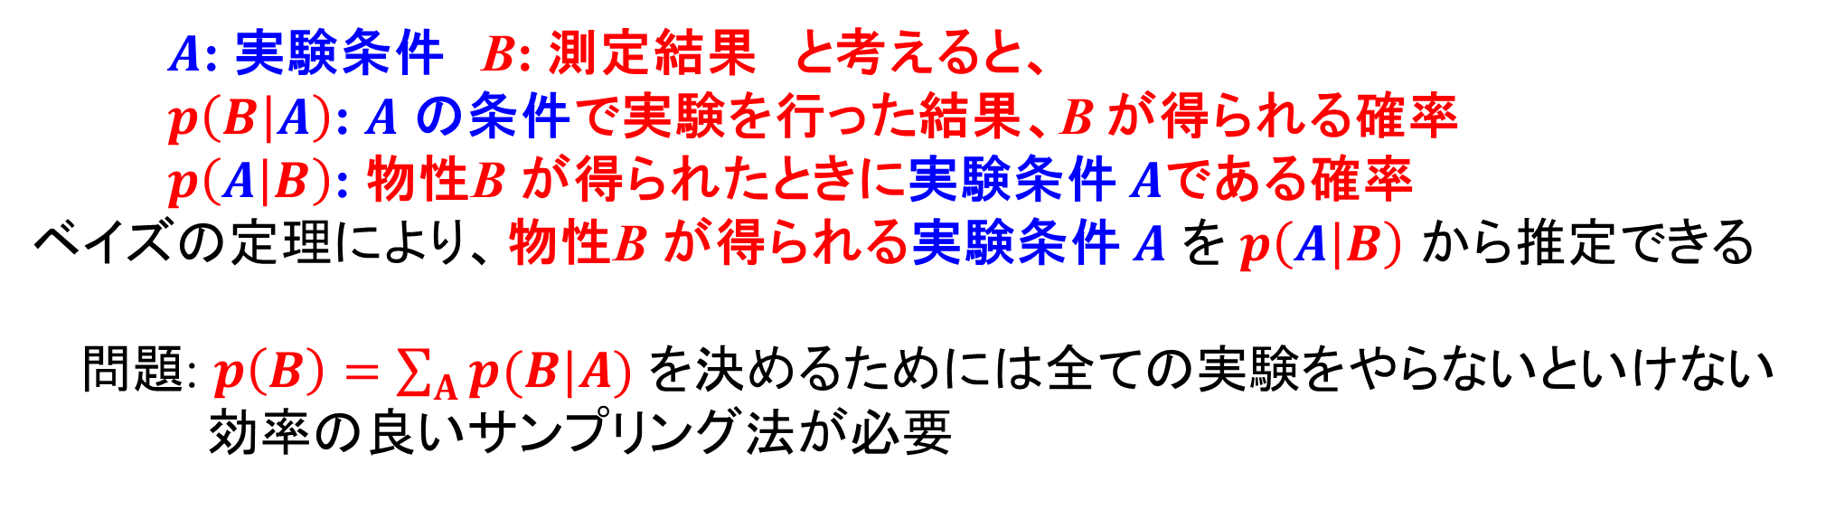
ベイズの定理と材料研究
$p\left(A,B\right) = p\left(B | A\right)p\left(A\right) = p(A|B)p(B)$
AとBが同時に生じる
Aが生じた場合に
Bが生じる確率
Aが生じる確率
ベイズの定理： $p\left(A | B\right)=p(B|A)p(A)/p\left(B\right)$
B が生じた場合に
Aが生じる確率
事前確率
$A$: 実験条件 B: 測定結果 と考えると、
$p\left(B | A\right)$: $A$ の条件で実験を行った結果、B が得られる確率
$p\left(A | B\right)$: 物性B が得られたときに実験条件 $A$である確率
ベイズの定理により、 物性B が得られる実験条件 $A$ を $p\left(A | B\right)$ から推定できる
問題: $p\left(B\right)=\sum_{A}{p(B|A)}$ を決めるためには全ての実験をやらないといけない
効率の良いサンプリング法が必要

Slide 11

回帰のベイズ的考え方
データ $(x_{k})$ は与えられており確定値
パラメータ $(a_{k})$ に不確かさ(確率分布) がある

Slide 12
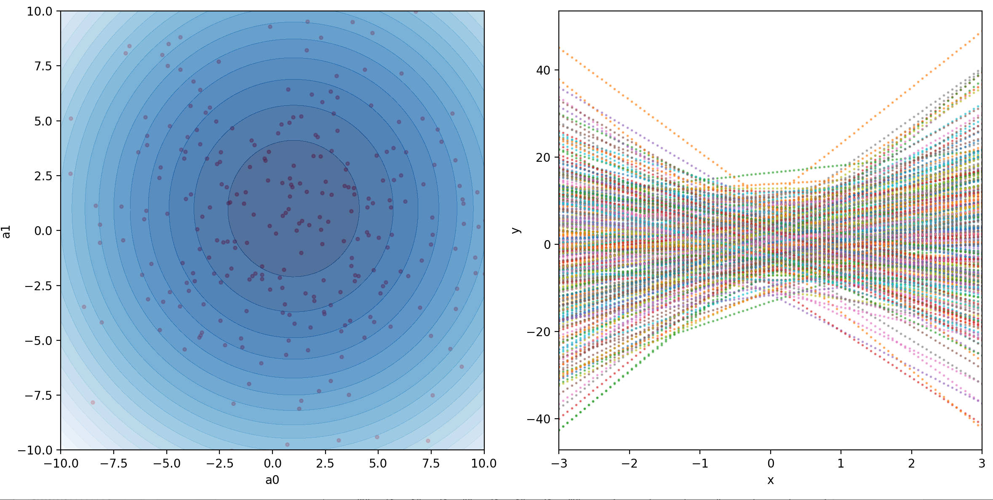
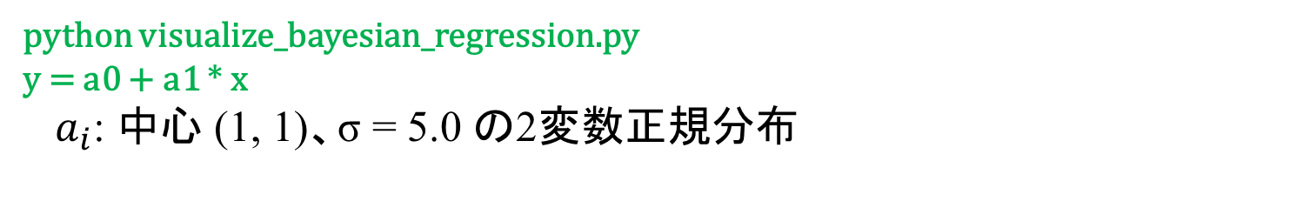
パラメータ a_{i} の分布とyの推定値の分布: 広い分布
python visualize_bayesian_regression.py
y = a0 + a1 * x
$a_{i}$: 中心 (1, 1)、σ = 5.0 の2変数正規分布
マップの強度は対数を取っている

Slide 13
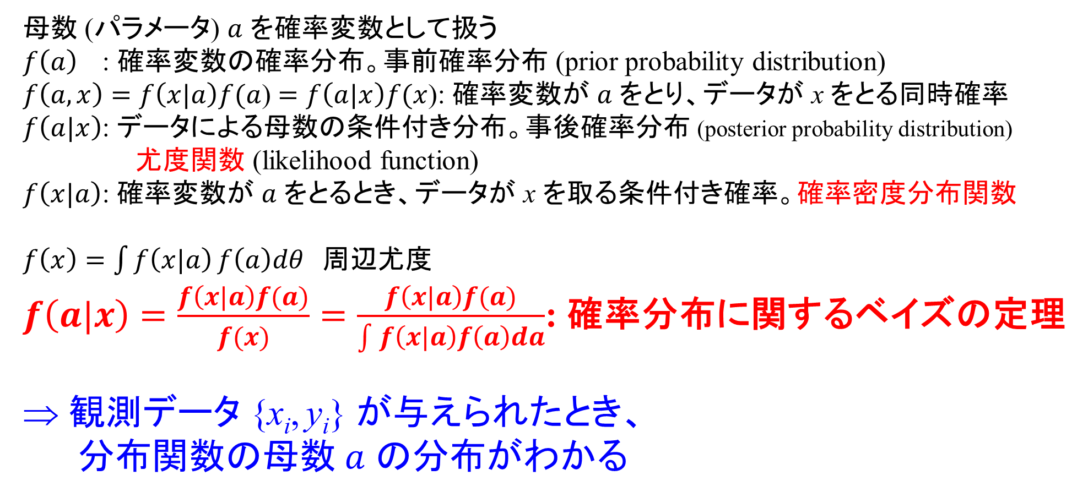
確率分布に関するベイズの定理
豊田秀樹著、基礎からのベイズ統計学、朝倉書店(2015)
母数 (パラメータ) $a$ を確率変数として扱う
$f\left(a\right)$ : 確率変数の確率分布。事前確率分布 (prior probability distribution)
$f\left(a,x\right)=f\left(x|a\right)f(a$) $=f\left(a|x\right)f(x$): 確率変数が $a$ をとり、データが x をとる同時確率
$f\left(a|x\right)$: データによる母数の条件付き分布。事後確率分布 (posterior probability distribution)
尤度関数 (likelihood function)
$f\left(x|a\right)$: 確率変数が $a$ をとるとき、データが x を取る条件付き確率。確率密度分布関数
$f\left(x\right)=\int{f\left(x|a\right)}f\left(a\right)dθ$ 周辺尤度
$f\left(a|x\right)=\frac{f\left(x|a\right)f(a)}{f(x)}=\frac{f\left(x|a\right)f(a)}{\int{f\left(x|a\right)}f\left(a\right)da}$: 確率分布に関するベイズの定理
観測データ {x_{i}, y_{i}} が与えられたとき、
分布関数の母数 $a$ の分布がわかる

Slide 14
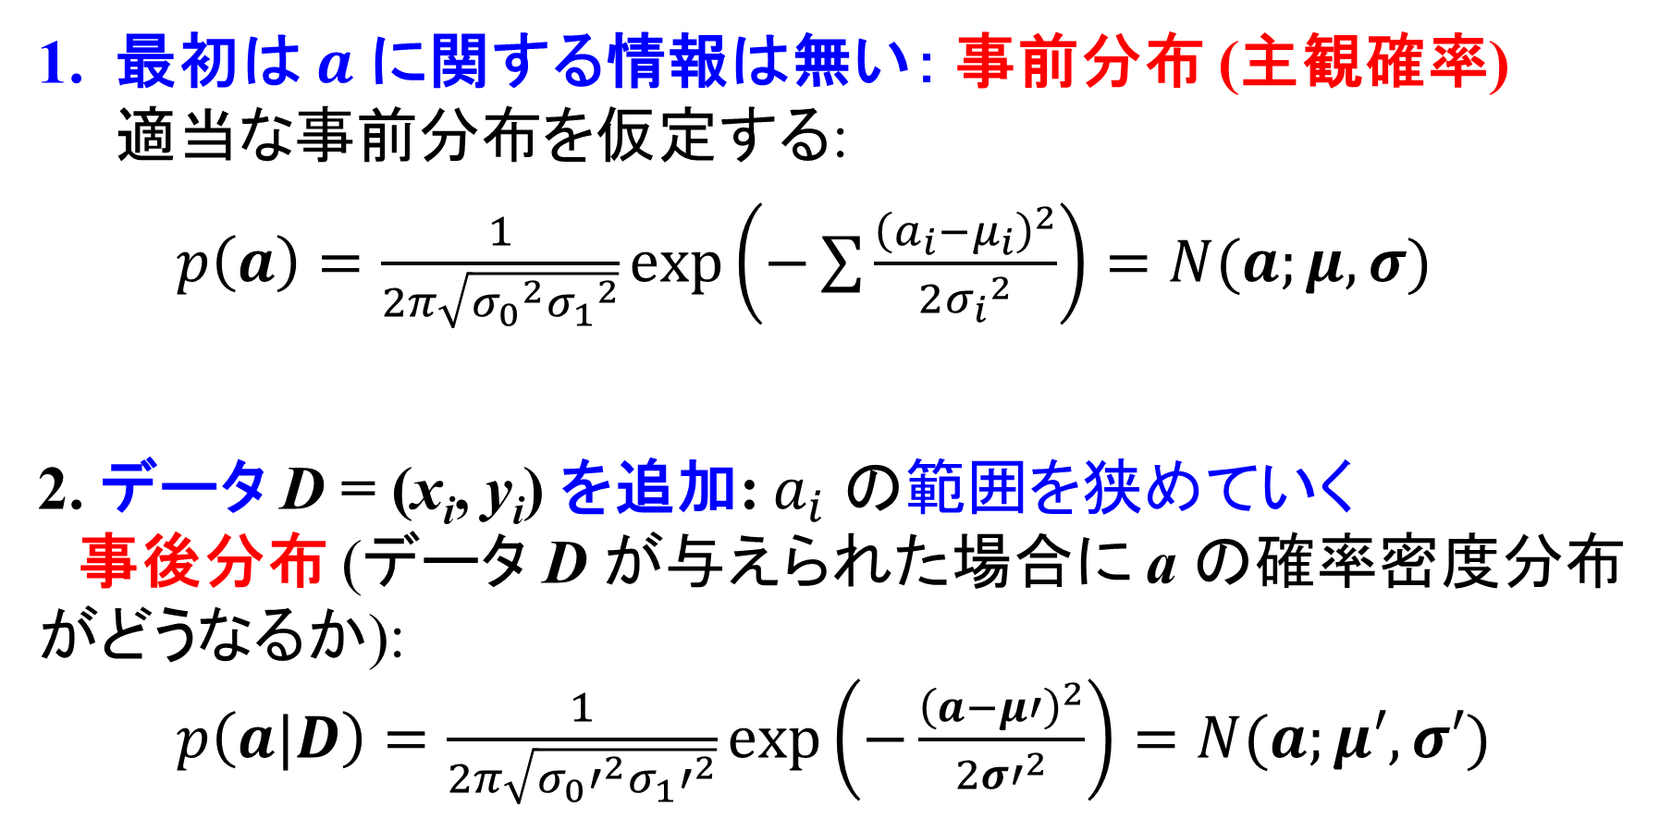
ベイズ的: データを使って a_{i} の分布を狭める
最初は $a$ に関する情報は無い： 事前分布 (主観確率)
適当な事前分布を仮定する:
$p\left(a\right)=\frac{1}{2π\sqrt{{σ_{0}}^{2}{σ_{1}}^{2}}}exp\left(−\sum{\frac{{\left(a_{i}−μ_{i}\right)}^{2}}{2{σ_{i}}^{2}}}\right)=N(a;μ,σ)$
2. データ D = (x_{i}, y_{i}) を追加: $a_{i}$ の範囲を狭めていく
事後分布 (データ D が与えられた場合に a の確率密度分布がどうなるか):
$p\left(a|D\right)=\frac{1}{2π\sqrt{{σ_{0}′}^{2}{σ_{1}′}^{2}}}exp\left(−\frac{{\left(a−μ′\right)}^{2}}{2{σ′}^{2}}\right)=N(a;μ′,σ′)$

Slide 15
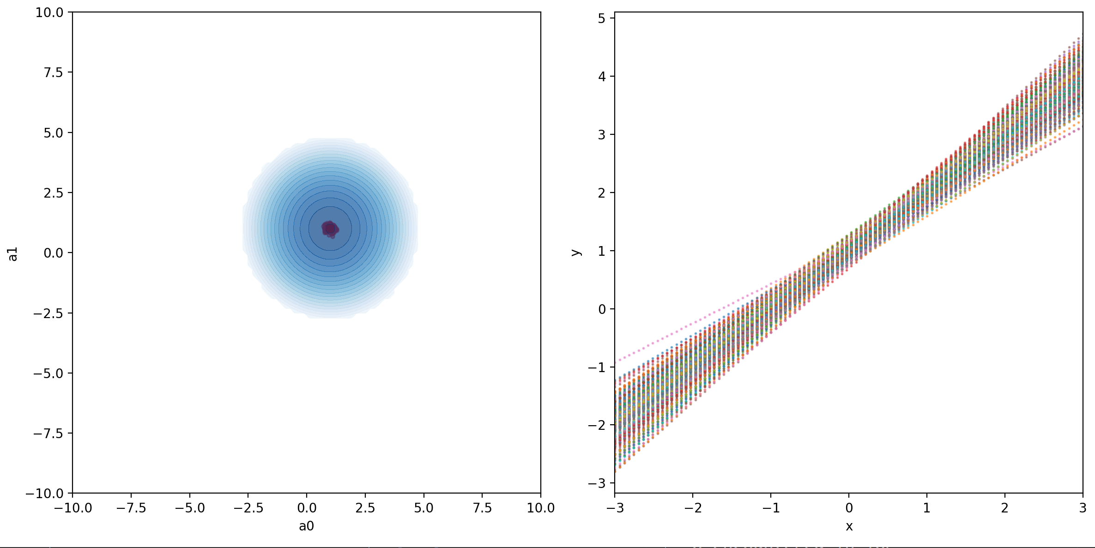
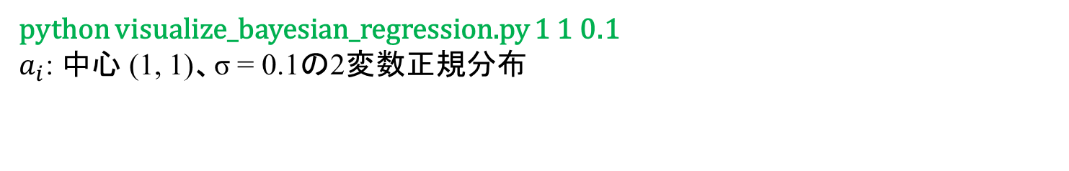
パラメータ a_{i} の分布とyの推定値の分布: 狭い分布
python visualize_bayesian_regression.py 1 1 0.1
$a_{i}$: 中心 (1, 1)、σ = 0.1の2変数正規分布

Slide 16
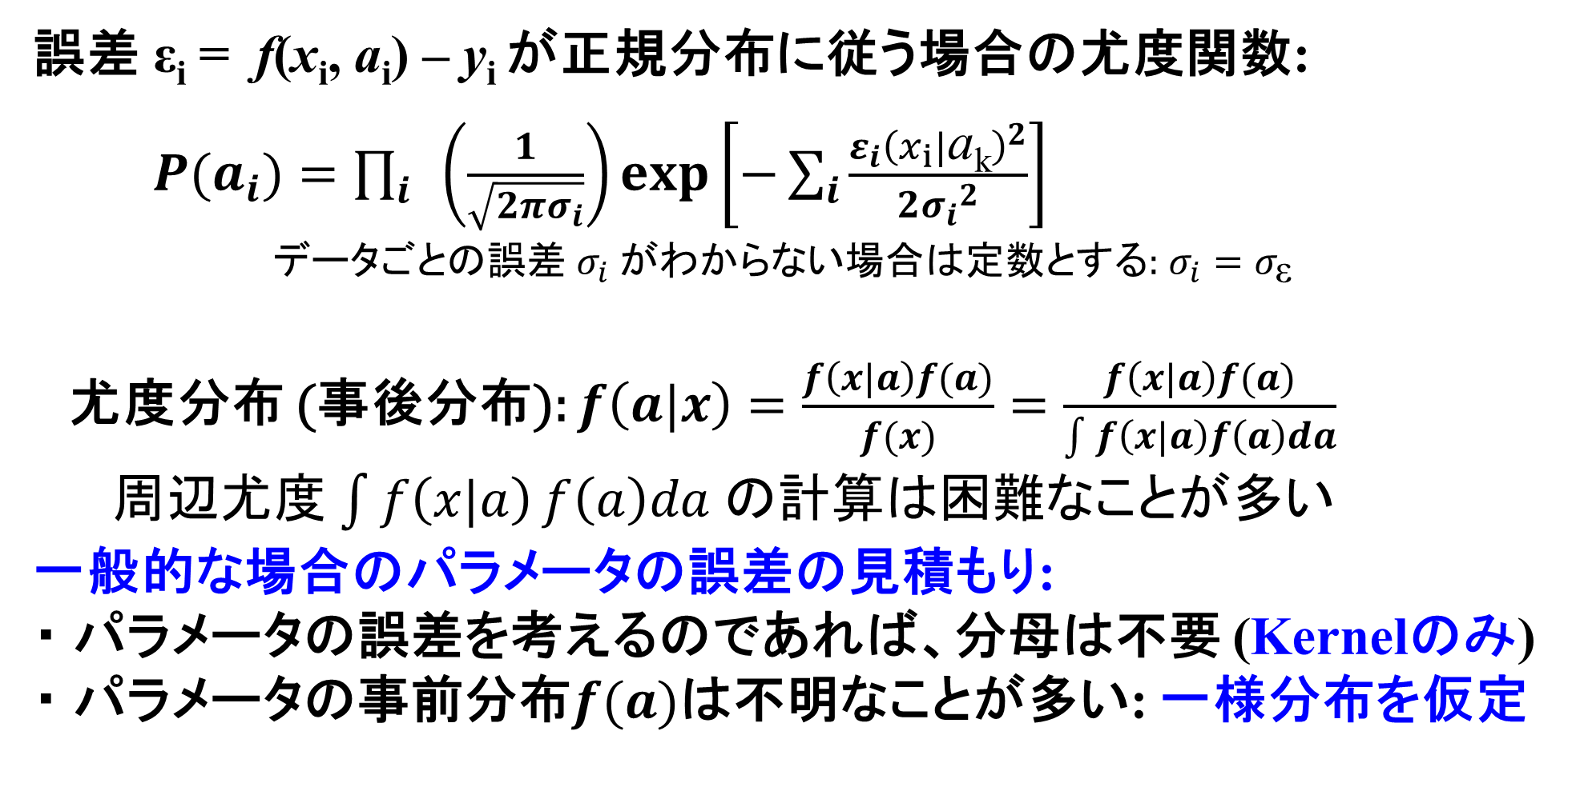
パラメータの誤差 (尤度分布の事後分布の幅)
誤差 ε_{i} = f(x_{i}, a_{i}) – y_{i} が正規分布に従う場合の尤度関数:
$P(a_{i})=\prod_{i}{\left(\frac{1}{\sqrt{2πσ_{i}}}\right)exp\left[−\sum_{i}{\frac{{ε_{i}\left(x_{i}|\text{a}\text{k}\right)}^{2}}{2{σ_{i}}^{2}}}\right]}$
データごとの誤差 $σ_{i}$ がわからない場合は定数とする: $σ_{i}=σ_{\text{ε}}$
尤度分布 (事後分布): $f\left(a|x\right)=\frac{f\left(x|a\right)f(a)}{f(x)}=\frac{f\left(x|a\right)f(a)}{\int{f\left(x|a\right)}f\left(a\right)da}$
周辺尤度 $\int{f\left(x|a\right)}f\left(a\right)da$ の計算は困難なことが多い
一般的な場合のパラメータの誤差の見積もり:
・ パラメータの誤差を考えるのであれば、分母は不要 (Kernelのみ)
・ パラメータの事前分布$f(a)$は不明なことが多い: 一様分布を仮定

Slide 17
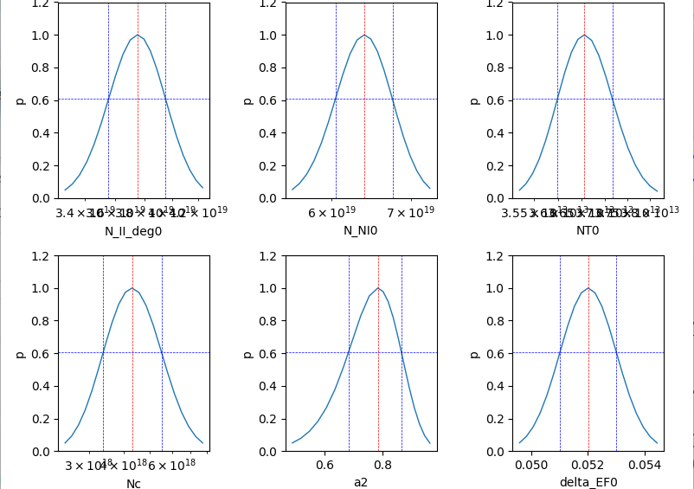
尤度分布の例: 移動度パラメータの分布
> python optimize_mu.py --Tmin=200 --mode=error
(このプログラムは配布していません)
p=exp(-1/2)の線は、正規分布とみなしたときの1σに相当
Accuracy within one sigma:
000: N_II_deg0 : 3.75108e+19 -1.973e+18 + 2.031e+18 in ( 3.5538e+19 - 3.95415e+19)
002: N_NI0 : 6.39426e+19 -3.514e+18 + 3.609e+18 in ( 6.04282e+19 - 6.75514e+19)
006: NT0 : 3.65632e+13 -5.776e+11 + 6.085e+11 in ( 3.59855e+13 - 3.71717e+13)
010: Nc : 4.30229e+18 -9.166e+17 + 1.197e+18 in ( 3.38571e+18 - 5.4988e+18)
011: a2 : 0.78285 -0.1011 + 0.08139 in ( 0.681756 - 0.864239)
012: delta_EF0 : 0.0520134 -0.000997 + 0.0009969 in ( 0.0510164 - 0.0530103)

Slide 18
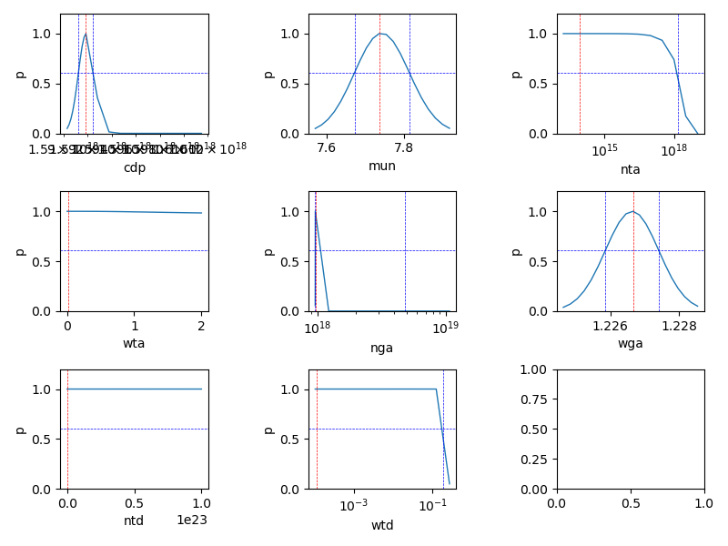
尤度分布の例: TFTシミュレーションパラメータの分布
> python ../optimize_ATLAS.py --mode=error (このプログラムは配布していません)
Accuracy within one sigma:
000: cdp : 1.59185e+18 -6.194e+14 + 5.841e+14 in ( 1.59123e+18 - 1.59244e+18)
001: mun : 7.73644 -0.06408 + 0.07867 in ( 7.67236 - 7.81512)
002: nta : 8.43739e+13 * + 1.44e+18 in ( * - 1.43989e+18)
003: wta : 0.015913 * + * in ( * - * )
004: nga : 9.67642e+17 -8.305e+14 + 3.842e+18 in ( 9.66812e+17 - 4.81008e+18)
005: wga : 1.22666 -0.0008084 + 0.0007559 in ( 1.22585 - 1.22742)
006: ntd : 7.38529e+19 * + * in ( * - * )
007: wtd : 0.000111185 * + 0.1827 in ( * - 0.182835)

Slide 19
ベイズ線形回帰
・ 事前分布が正規分布の時、ガウス過程になる
・ パラメータ推定値の分布が得られる
・ 推定値の分布が得られる
・ 事後確率最大化
・ カーネルトリック (基底関数)
=> ベイズ最適化

Slide 20
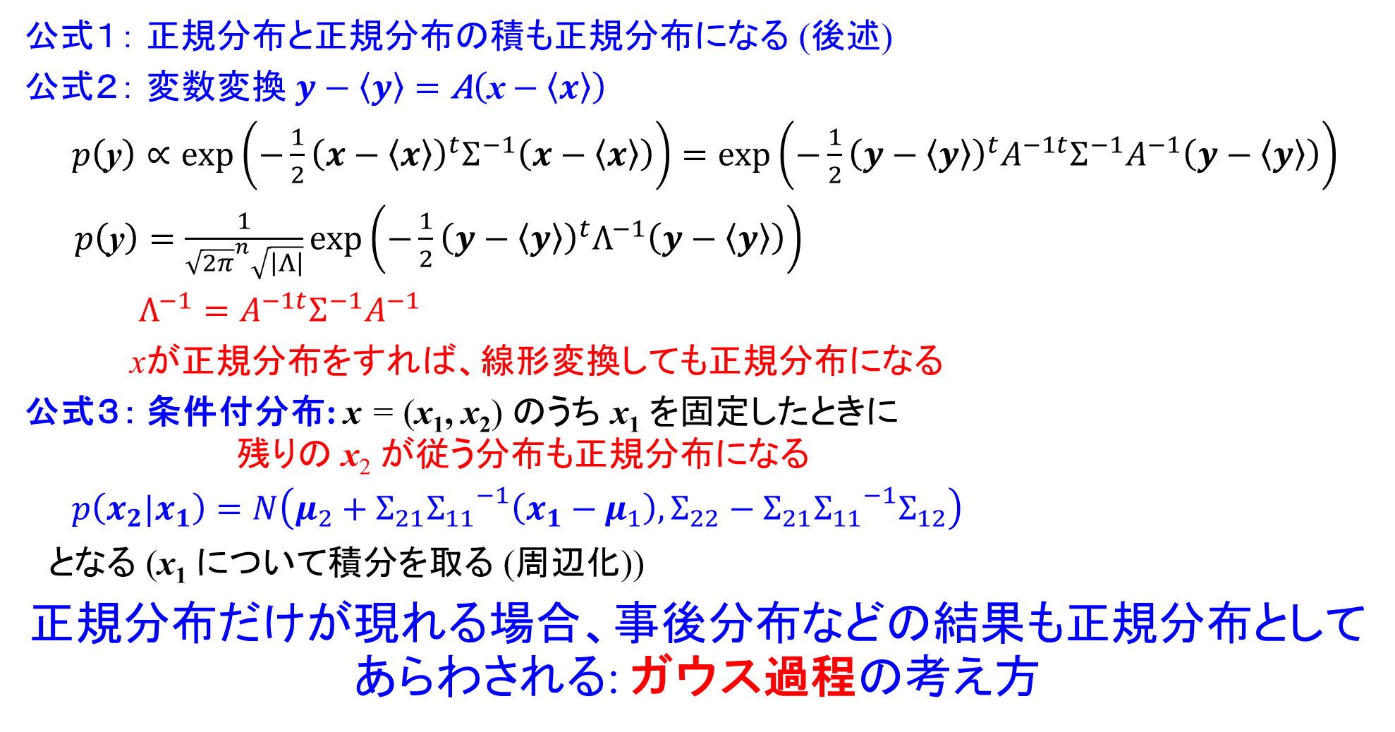
正規分布の公式
公式１： 正規分布と正規分布の積も正規分布になる (後述)
公式２： 変数変換 $y−\left\langle y\right\rangle =\text{A}\left(\text{x}−\left\langle x\right\rangle \right)$
$p\left(\text{y}\right)∝\exp\left(−\frac{1}{2}{\left(x−\left\langle x\right\rangle \right)}^{t}Σ^{−1}\left(x−\left\langle x\right\rangle \right)\right)=\exp\left(−\frac{1}{2}{\left(y−\left\langle y\right\rangle \right)}^{t}A^{−1t}Σ^{−1}A^{−1}\left(y−\left\langle y\right\rangle \right)\right)$
$p\left(\text{y}\right)=\frac{1}{{\sqrt{2π}}^{n}\sqrt{\left|Λ\right|}}exp\left(−\frac{1}{2}{\left(y−\left\langle y\right\rangle \right)}^{t}Λ^{−1}\left(y−\left\langle y\right\rangle \right)\right)$
$Λ^{−1}=A^{−1t}Σ^{−1}A^{−1}$
xが正規分布をすれば、線形変換しても正規分布になる
公式３： 条件付分布: x = (x₁, x₂) のうち x₁ を固定したときに
残りの x₂ が従う分布も正規分布になる
$p\left(x_{2}|x_{1}\right)=N\left(μ_{2}+Σ_{21}{Σ_{11}}^{−1}\left(x_{1}−μ_{1}\right),Σ_{22}−Σ_{21}{Σ_{11}}^{−1}Σ_{12}\right)$
となる (x₁ について積分を取る (周辺化))
正規分布だけが現れる場合、事後分布などの結果も正規分布としてあらわされる: ガウス過程の考え方

Slide 21
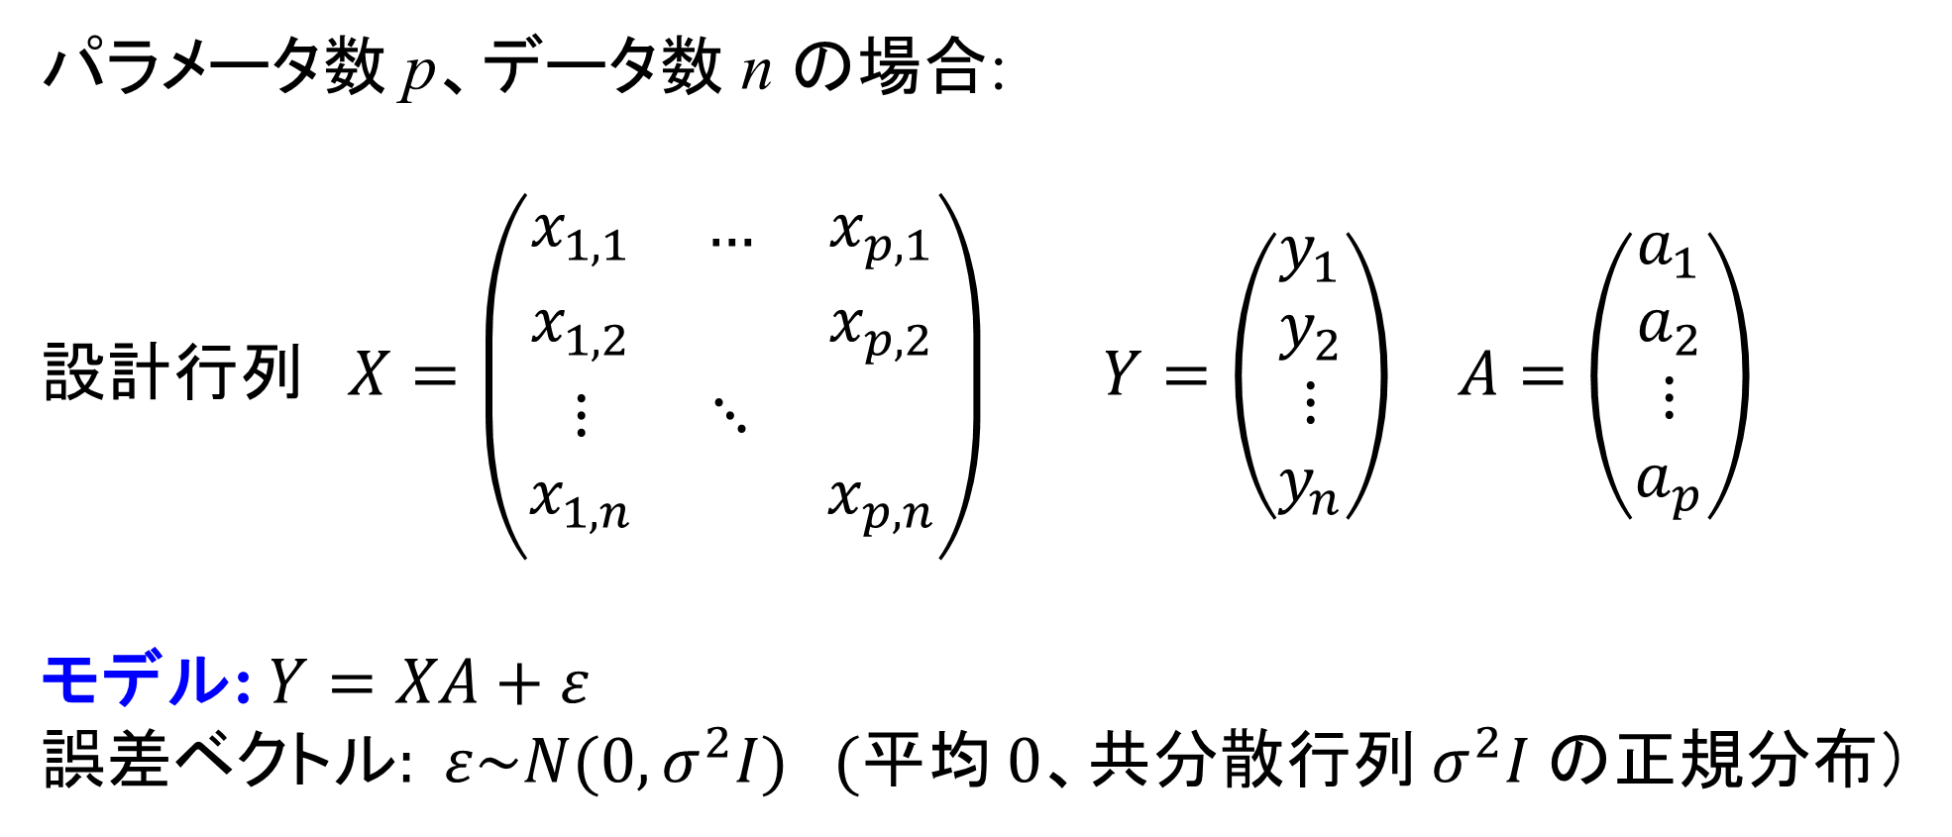
ベイズ線形回帰
パラメータ数 p、データ数 n の場合:
設計行列 $X=\left(\begin{matrix}x_{1,1} & … & x_{p,1} \\ x_{1,2} & & x_{p,2} \\ ⋮ & ⋱ & \\ x_{1,n} & & x_{p,n}\end{matrix}\right)$ $Y=\left(\begin{matrix}y_{1} \\ y_{2} \\ ⋮ \\ y_{n}\end{matrix}\right)$ $A=\left(\begin{matrix}a_{1} \\ a_{2} \\ ⋮ \\ a_{p}\end{matrix}\right)$
モデル: $Y=XA+ε$
誤差ベクトル: $ε\sim N(0,σ^{2}I)$ (平均 0、共分散行列 $σ^{2}I$ の正規分布）

Slide 22
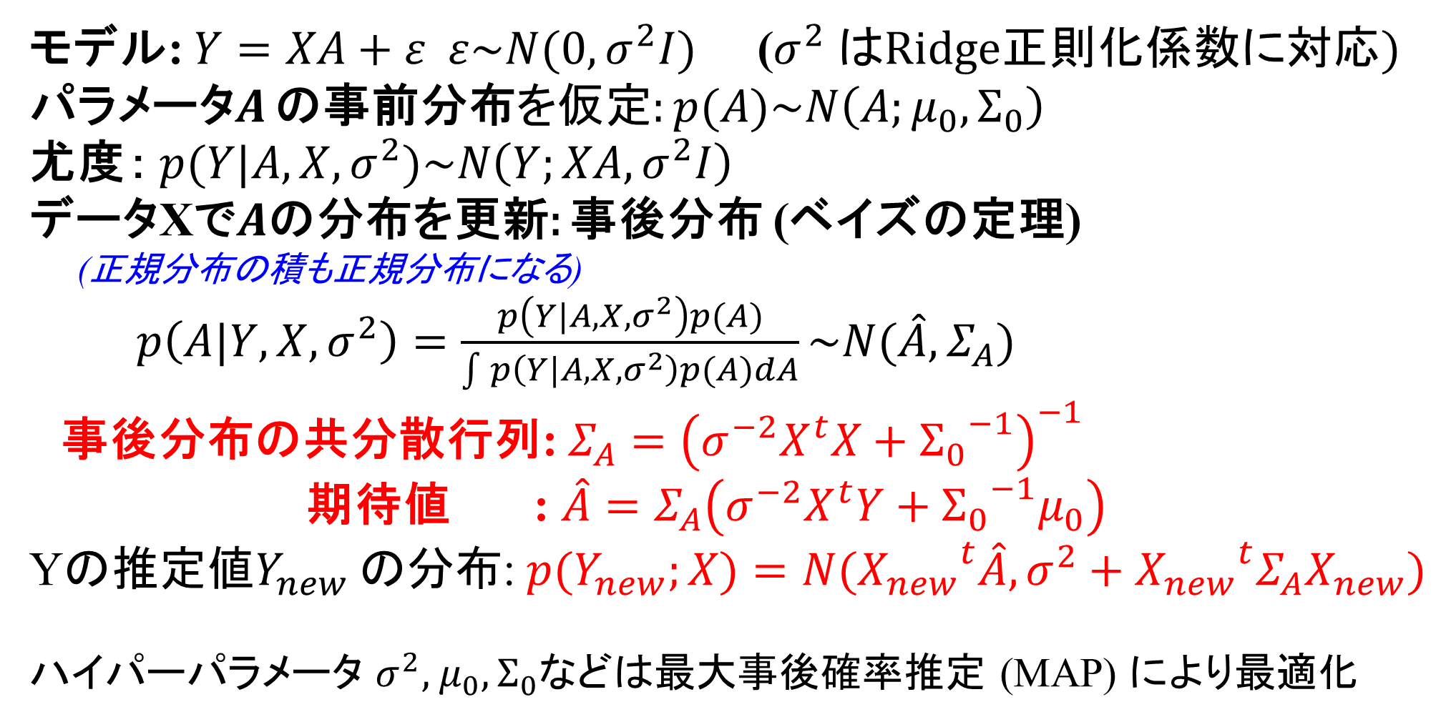
ベイズ線形回帰
モデル: $Y=XA+ε$ $ε\sim N(0,σ^{2}I)$ ($σ^{2} は$Ridge正則化係数に対応)
パラメータ$A$ の事前分布を仮定: $p(A)\sim N\left(A;μ_{0},Σ_{0}\right)$
尤度： $p(Y|A,X,σ^{2})\sim N\left(Y;XA,σ^{2}I\right)$
データXで$A$の分布を更新: 事後分布 (ベイズの定理)
(正規分布の積も正規分布になる)
$p\left(A|Y,X,σ^{2}\right)=\frac{p\left(Y|A,X,σ^{2}\right)p(A)}{\int{p\left(Y|A,X,σ^{2}\right)p(A)}dA}\sim N(\hat{A},Σ_{A})$
事後分布の共分散行列: $Σ_{A}={\left(σ^{−2}X^{t}X+{Σ_{0}}^{−1}\right)}^{−1}$
期待値 : $\hat{A}=Σ_{A}\left(σ^{−2}X^{t}Y+{Σ_{0}}^{−1}μ_{0}\right)$
Yの推定値$Y_{new}$の分布: $p(Y_{new};X)=N({X_{new}}^{t}\hat{A},σ^{2}+{X_{new}}^{t}Σ_{A}X_{new})$
ハイパーパラメータ $σ^{2}$, $μ_{0},Σ_{0}$などは最大事後確率推定 (MAP) により最適化

Slide 23
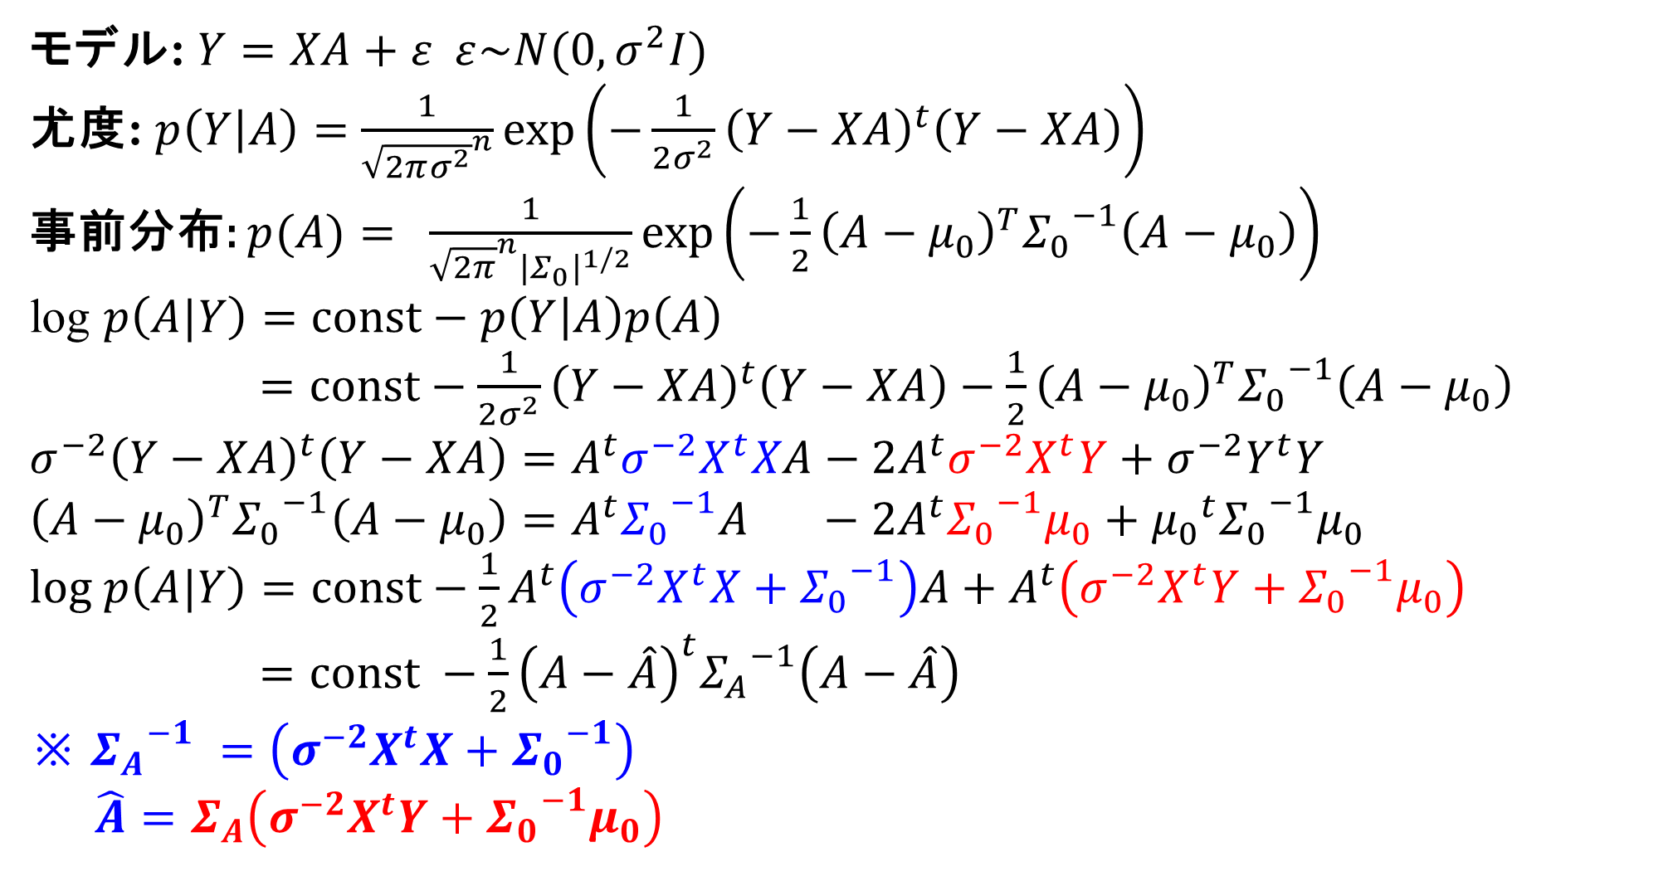
事後分布の導出
モデル: $Y=XA+ε$ $ε\sim N(0,σ^{2}I)$
尤度: $p\left(Y | A\right)=$ $\frac{1}{{\sqrt{2πσ^{2}}}^{n}}exp\left(−\frac{1}{2σ^{2}}{\left(Y−XA\right)}^{t}\left(Y−XA\right)\right)$
事前分布: $p(A)= \frac{1}{{\sqrt{2π}}^{n}|{Σ_{0}|}^{1/2}}exp\left(−\frac{1}{2}{\left(A−μ_{0}\right)}^{T}{Σ_{0}}^{−1}\left(A−μ_{0}\right)\right)$
log $p\left(A|Y\right)=const−p\left(Y | A\right)p\left(A\right)$
$=const−\frac{1}{2σ^{2}}{\left(Y−XA\right)}^{t}\left(Y−XA\right)−\frac{1}{2}{\left(A−μ_{0}\right)}^{T}{Σ_{0}}^{−1}\left(A−μ_{0}\right)$
$σ^{−2}{\left(Y−XA\right)}^{t}\left(Y−XA\right)=A^{t}σ^{−2}X^{t}XA−2A^{t}σ^{−2}X^{t}Y+σ^{−2}Y^{t}Y$
${\left(A−μ_{0}\right)}^{T}{Σ_{0}}^{−1}\left(A−μ_{0}\right)=A^{t}{Σ_{0}}^{−1}A −2A^{t}{Σ_{0}}^{−1}μ_{0}+{μ_{0}}^{t}{Σ_{0}}^{−1}μ_{0}$
$log p\left(A|Y\right)=const−\frac{1}{2}A^{t}\left(σ^{−2}X^{t}X+{Σ_{0}}^{−1}\right)A+A^{t}\left(σ^{−2}X^{t}Y+{Σ_{0}}^{−1}μ_{0}\right)$
$=const −\frac{1}{2}{\left(A−\hat{A}\right)}^{t}{Σ_{A}}^{−1}\left(A−\hat{A}\right)$
※ ${Σ_{A}}^{−1} =\left(σ^{−2}X^{t}X+{Σ_{0}}^{−1}\right)$
$\hat{A}=Σ_{A}\left(σ^{−2}X^{t}Y+{Σ_{0}}^{−1}μ_{0}\right)$

Slide 24
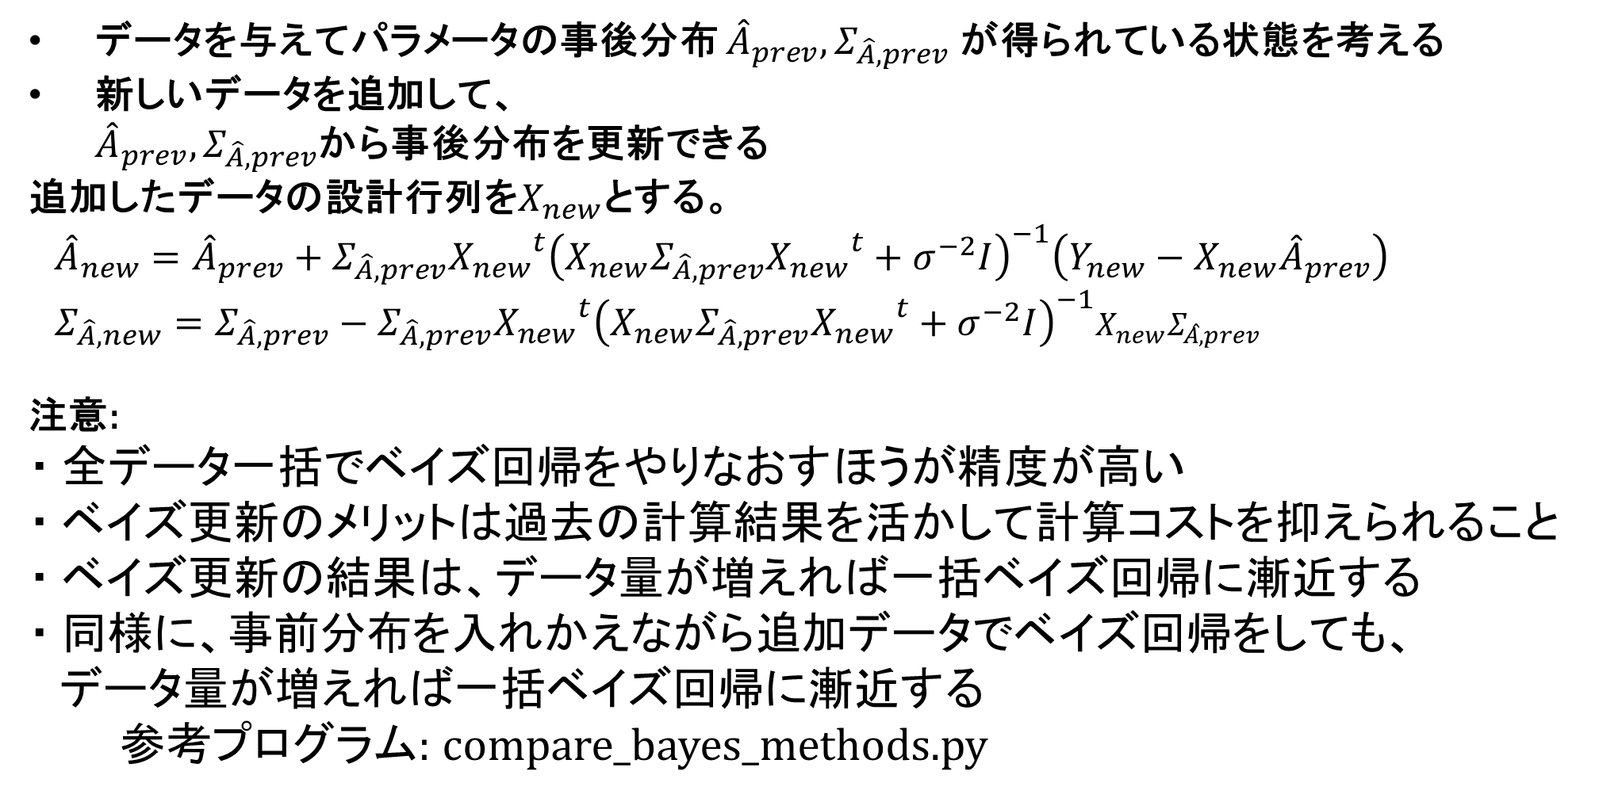
ベイズ更新
データを与えてパラメータの事後分布 ${\hat{A}}_{prev},Σ_{\hat{A},prev}$ が得られている状態を考える
新しいデータを追加して、
${\hat{A}}_{prev},Σ_{\hat{A},prev}$から事後分布を更新できる
追加したデータの設計行列を$X_{new}$とする。
${\hat{A}}_{new}={\hat{A}}_{prev}+{Σ_{\hat{A},prev}{X_{new}}^{t}\left(X_{new}Σ_{\hat{A},prev}{X_{new}}^{t}+σ^{−2}I\right)}^{−1}\left(Y_{new}−X_{new}{\hat{A}}_{prev}\right)$
$Σ_{\hat{A},new}=Σ_{\hat{A},prev}−Σ_{\hat{A},prev}{X_{new}}^{t}{\left(X_{new}Σ_{\hat{A},prev}{X_{new}}^{t}+σ^{−2}I\right)}^{−1}X_{new}Σ_{\hat{A},prev}$
注意:
・ 全データ一括でベイズ回帰をやりなおすほうが精度が高い
・ ベイズ更新のメリットは過去の計算結果を活かして計算コストを抑えられること
・ ベイズ更新の結果は、データ量が増えれば一括ベイズ回帰に漸近する
・ 同様に、事前分布を入れかえながら追加データでベイズ回帰をしても、
データ量が増えれば一括ベイズ回帰に漸近する
参考プログラム: compare_bayes_methods.py

Slide 25
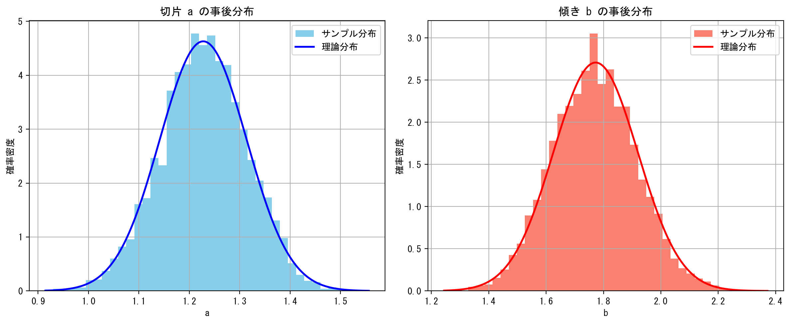
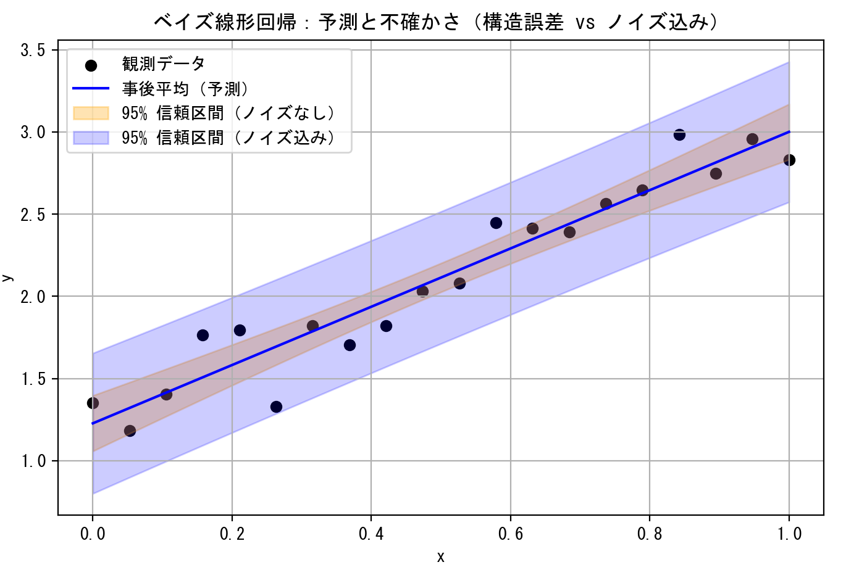
ベイズ線形回帰: プログラム
bayesian_linear_regression_mcmc.py
モデル関数: y = a + bx

Slide 26
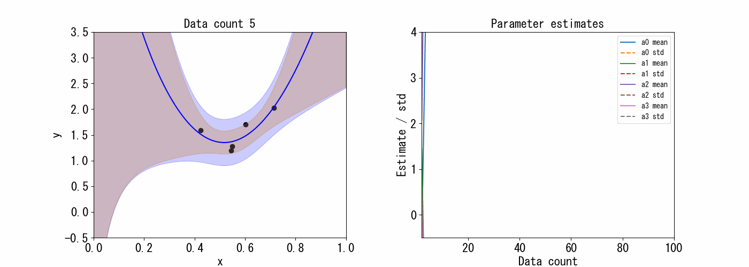
ベイズ線形回帰・ベイズ更新: プログラム
bayesian_linear_regression_mcmc_animation.py
モデル関数: y = a0 + a1 * x + a2 * x² + a3 * sqrt(x)
データ数を増やしながら、回帰結果とパラメータの分布をアニメーション表示

Slide 27
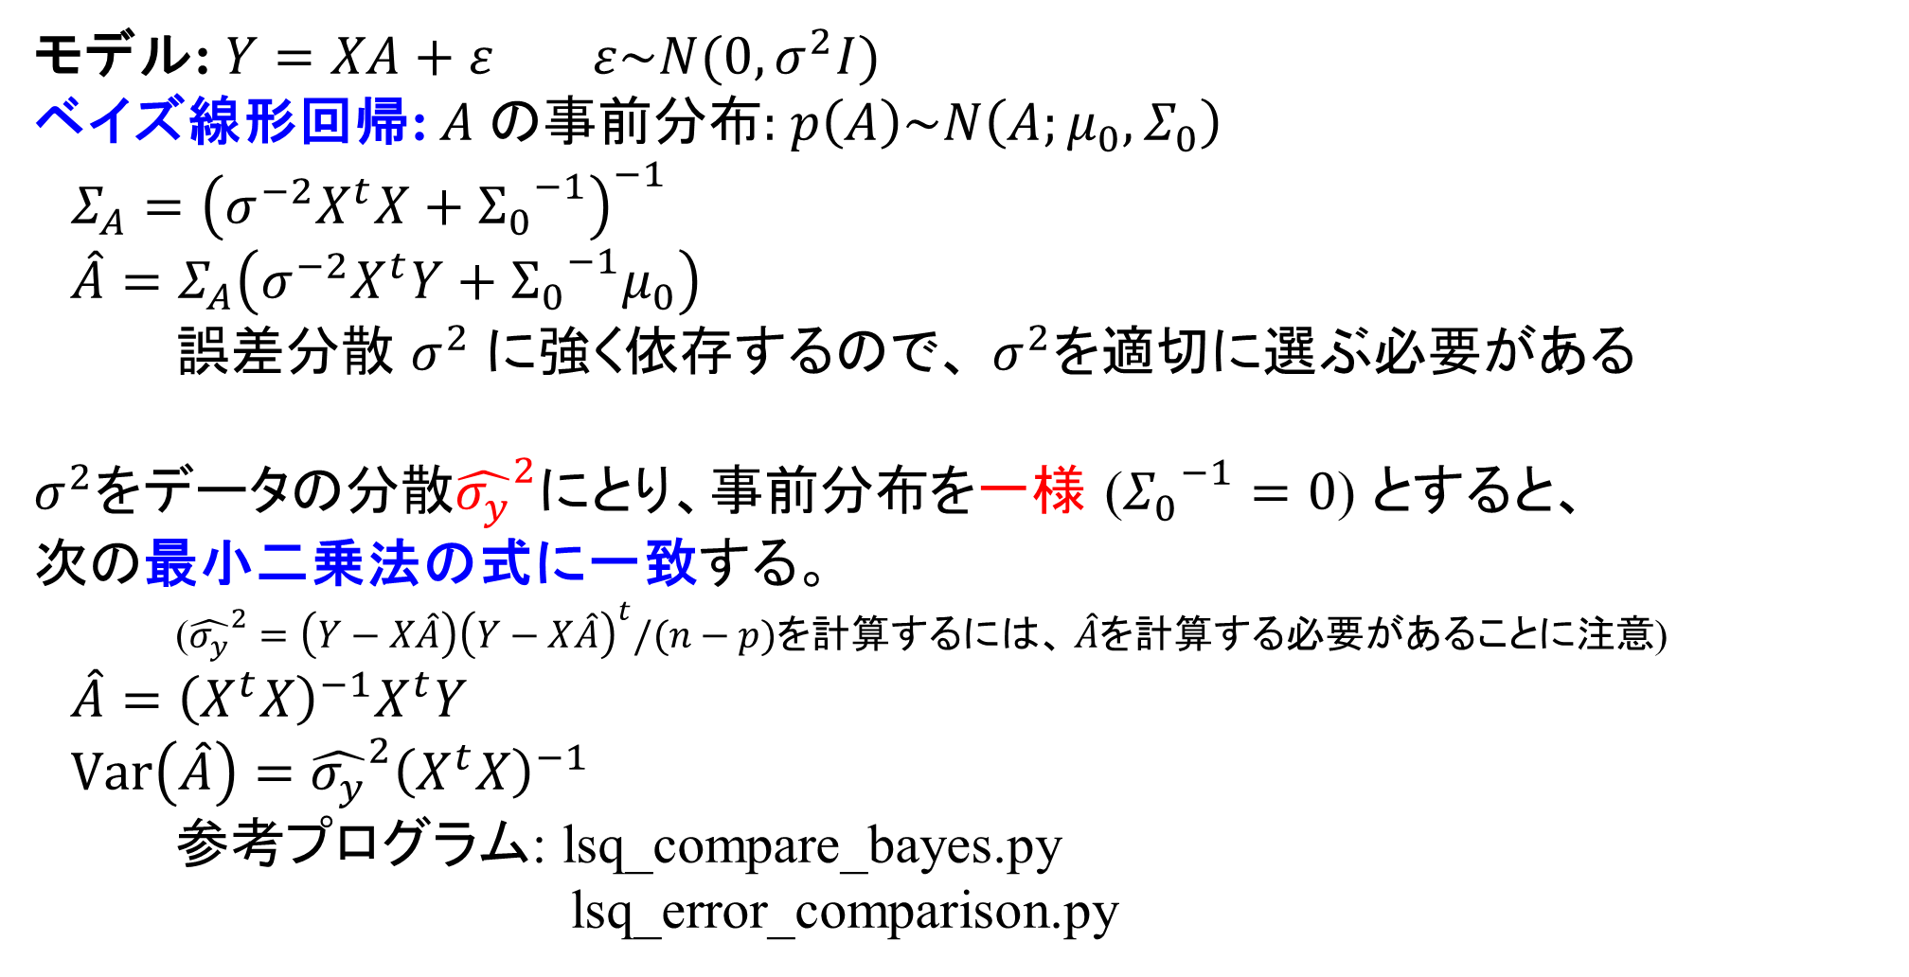
最小二乗法とベイズ線形回帰のパラメータ誤差
モデル: $Y=XA+ε$ $ε\sim N(0,σ^{2}I)$
ベイズ線形回帰: $A$ の事前分布: $p\left(A\right)\sim N\left(A;μ_{0},Σ_{0}\right)$
$Σ_{A}={\left(σ^{−2}X^{t}X+{Σ_{0}}^{−1}\right)}^{−1}$
$\hat{A}=Σ_{A}\left(σ^{−2}X^{t}Y+{Σ_{0}}^{−1}μ_{0}\right)$
誤差分散 $σ^{2}$ に強く依存するので、 $σ^{2}$を適切に選ぶ必要がある
$σ^{2}$をデータの分散${\hat{σ_{y}}}^{2}$にとり、事前分布を一様 (${Σ_{0}}^{−1}=0$) とすると、
次の最小二乗法の式に一致する。
(${\hat{σ_{y}}}^{2}=\left(Y−X\hat{A}\right){\left(Y−X\hat{A}\right)}^{t}/(n−p)$を計算するには、 $\hat{A}$を計算する必要があることに注意)
$\hat{A}={\left(X^{t}X\right)}^{−1}X^{t}Y$
$Var\left(\hat{A}\right)={\hat{σ_{y}}}^{2}{\left(X^{t}X\right)}^{−1}$
参考プログラム: lsq_compare_bayes.py
lsq_error_comparison.py

Slide 28
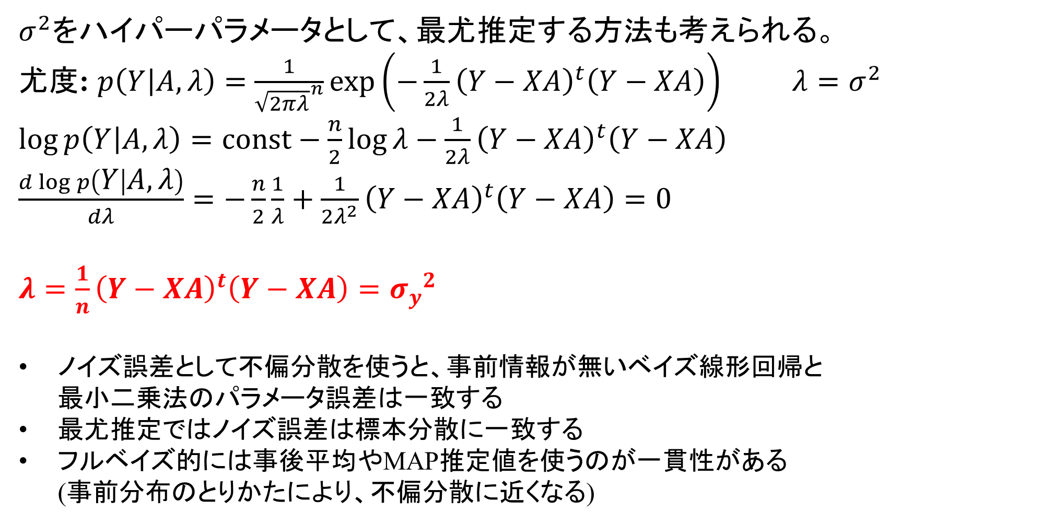
$σ^{2}$の最尤推定値が y の標本分散${σ_{y}}^{2}$に一致すること
$σ^{2}を$ハイパーパラメータとして、最尤推定する方法も考えられる。
尤度: $p\left(Y | A,λ\right)=$ $\frac{1}{{\sqrt{2πλ}}^{n}}exp\left(−\frac{1}{2λ}{\left(Y−XA\right)}^{t}\left(Y−XA\right)\right)$ $λ=σ^{2}$
$\log{p\left(Y | A,λ\right)}=const−\frac{n}{2}\log{λ}−\frac{1}{2λ}{\left(Y−XA\right)}^{t}\left(Y−XA\right)$
$\frac{d\log{p\left(Y | A,λ\right)}}{dλ}=−\frac{n}{2}\frac{1}{λ}+\frac{1}{2λ^{2}}{\left(Y−XA\right)}^{t}\left(Y−XA\right)=0$
$λ=\frac{1}{n}{\left(Y−XA\right)}^{t}\left(Y−XA\right)={σ_{y}}^{2}$
ノイズ誤差として不偏分散を使うと、事前情報が無いベイズ線形回帰と
最小二乗法のパラメータ誤差は一致する
最尤推定ではノイズ誤差は標本分散に一致する
フルベイズ的には事後平均やMAP推定値を使うのが一貫性がある
(事前分布のとりかたにより、不偏分散に近くなる)

Slide 29
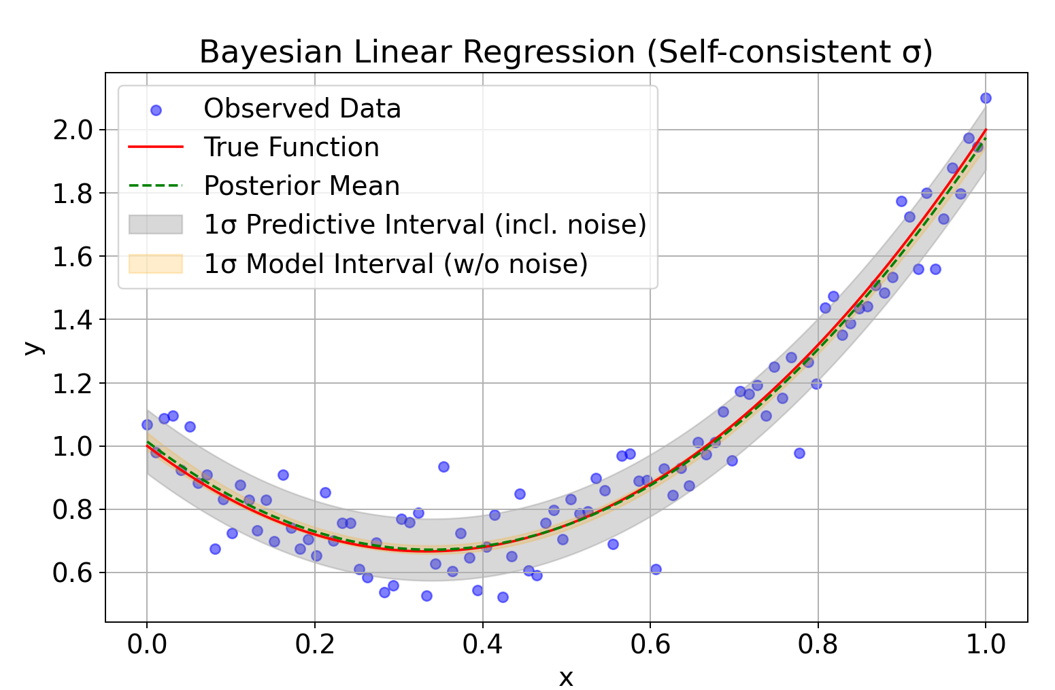
汎用ベイズ線形回帰プログラム: bayes_linear.py
ノイズ誤差 σ を自己無撞着的に決定。事前精度αをエビデンス最適化。
以下の関数を修正することにより汎用的な問題に対応可能
def basis(i, x): # 線形モデル関数のi番目の基底関数を返す
def generate_data(cfg): # データを返す。ファイルから読み込む場合、この関数内で読み込み、
x, y_obs, y_trueを返す。y_trueがわからない場合、Noneを返す
def main():
cfg = initialize()
x_data, y_data, true_ai = generate_data(cfg)
muN, SigmaN, sigma_noise = self_consistent_bayes(x_data, y_data, cfg)
出力例:
> python bayes_linear.py
収束: iteration=3, σ_noise=0.09666
=== ベイズ線形回帰 結果 ===
パラメータ推定値（μN）と標準偏差（σN）:
a0: 1.01385 ± 0.02812
a1: -2.01828 ± 0.12928
a2: 2.97905 ± 0.12511
最終的なノイズ標準偏差: σ_noise = 0.09667
===========================

Slide 30
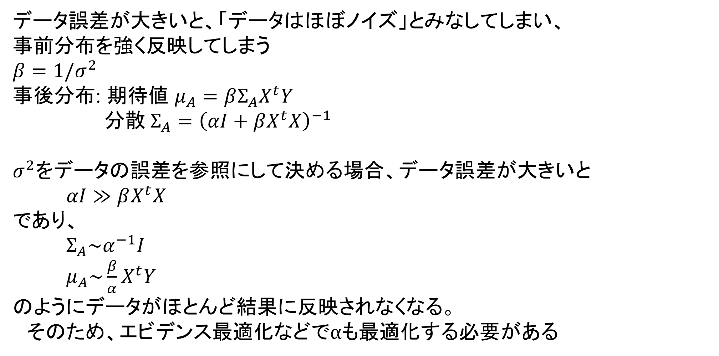
ベイズ回帰の注意
データ誤差が大きいと、「データはほぼノイズ」とみなしてしまい、
事前分布を強く反映してしまう
$β=1/σ^{2}$
事後分布: 期待値 $μ_{A}=βΣ_{A}X^{t}Y$
分散 $Σ_{A}={\left(αI+βX^{t}X\right)}^{−1}$
$σ^{2}を$データの誤差を参照にして決める場合、データ誤差が大きいと
$αI≫βX^{t}X$
であり、
$Σ_{A}\sim α^{−1}I$
$μ_{A}\sim \frac{β}{α}X^{t}Y$
のようにデータがほとんど結果に反映されなくなる。
そのため、エビデンス最適化などでαも最適化する必要がある

Slide 31
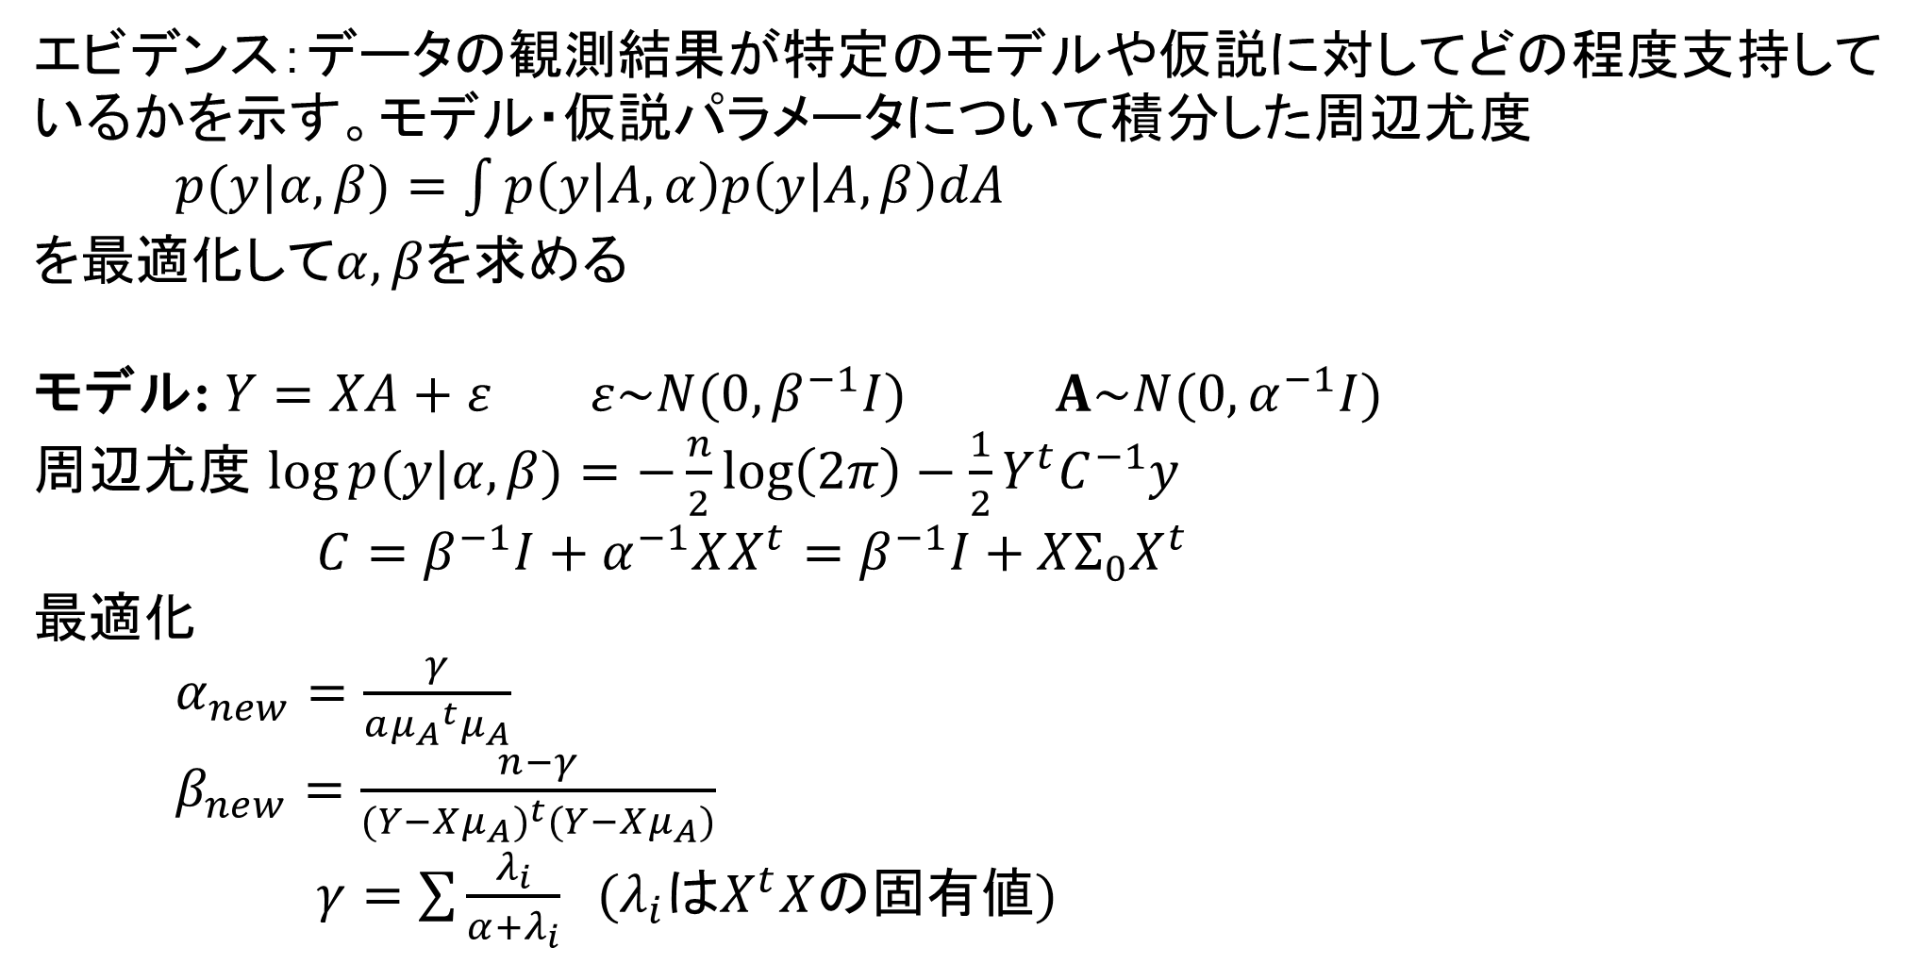
エビデンス最適化
エビデンス：データの観測結果が特定のモデルや仮説に対してどの程度支持しているかを示す。モデル・仮説パラメータについて積分した周辺尤度
$p(y|α,β)=\int{p\left(y | A,α\right)p\left(y | A,β\right)dA}$
を最適化して$α,β$を求める
モデル: $Y=XA+ε$ $ε\sim N(0,β^{−1}I)$ $A\sim N(0,α^{−1}I)$
周辺尤度 $\log{p(y|α,β)}=−\frac{n}{2}\log\left(2π\right)−\frac{1}{2}Y^{t}C^{−1}y$
$C=β^{−1}I+α^{−1}XX^{t}=β^{−1}I+XΣ_{0}X^{t}$
最適化
$α_{new}=\frac{γ}{a{μ_{A}}^{t}μ_{A}}$
$β_{new}=\frac{n−γ}{{(Y−Xμ_{A})}^{t}(Y−Xμ_{A})}$
$γ=\sum{\frac{λ_{i}}{α+λ_{i}}}$ ($λ_{i}$は$X^{t}X$の固有値)

Slide 32
ベイズ非線形回帰
・ 非線形回帰の場合、事後分布は正規分布にならない
・ 解析的に解けないので、サンプリングを行う

Slide 33
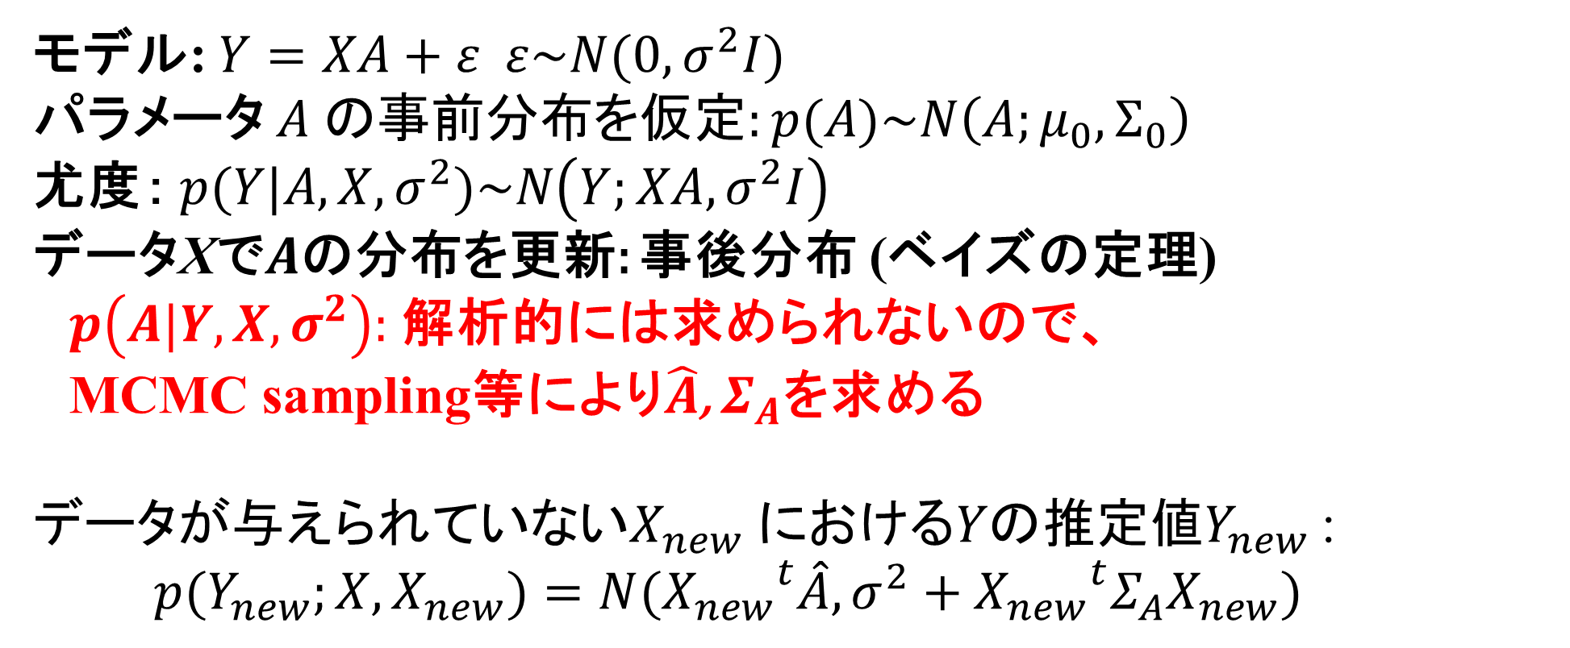
ベイズ非線形回帰
モデル: $Y=XA+ε$ $ε\sim N(0,σ^{2}I)$
パラメータ $A$ の事前分布を仮定: $p(A)\sim N\left(A;μ_{0},Σ_{0}\right)$
尤度： $p(Y|A,X,σ^{2})\sim N\left(Y;XA,σ^{2}I\right)$
データXで$A$の分布を更新: 事後分布 (ベイズの定理)
$p\left(A|Y,X,σ^{2}\right):$ 解析的には求められないので、
MCMC sampling等により$\hat{A}$, $Σ_{A}$を求める
データが与えられていない$X_{new} におけるY$の推定値$Y_{new}$:
$p(Y_{new};X,X_{new})=N({X_{new}}^{t}\hat{A},σ^{2}+{X_{new}}^{t}Σ_{A}X_{new})$

Slide 34
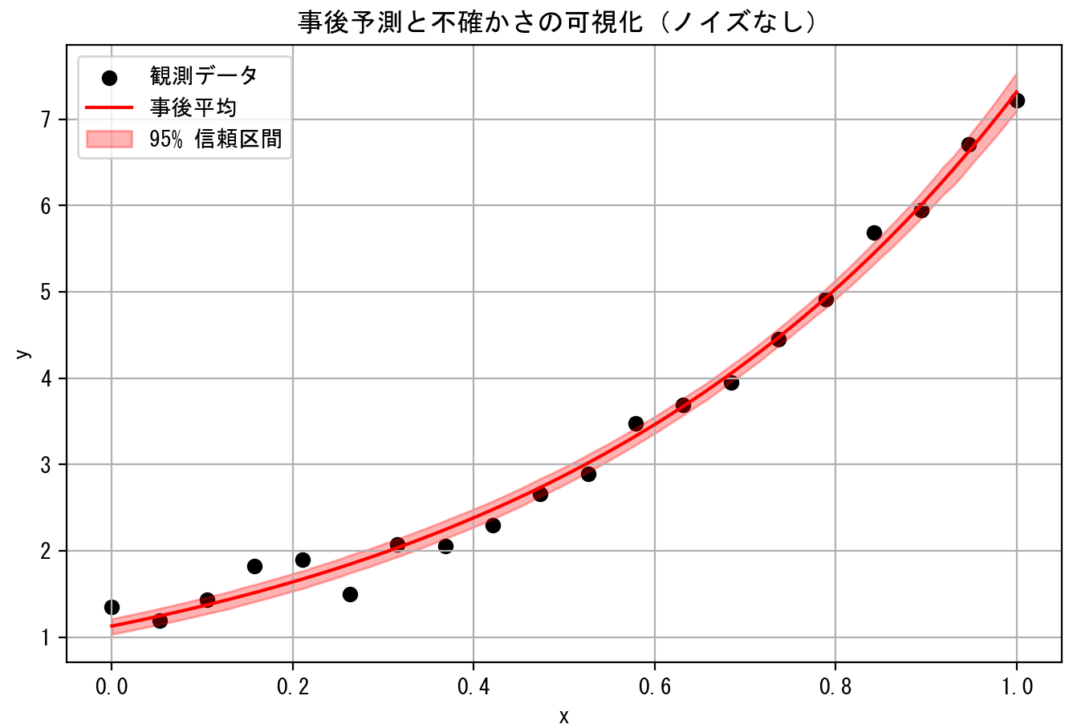
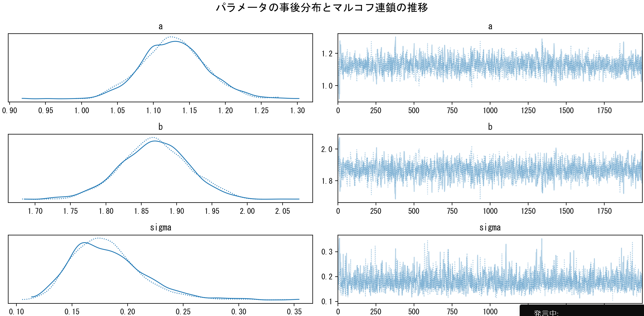
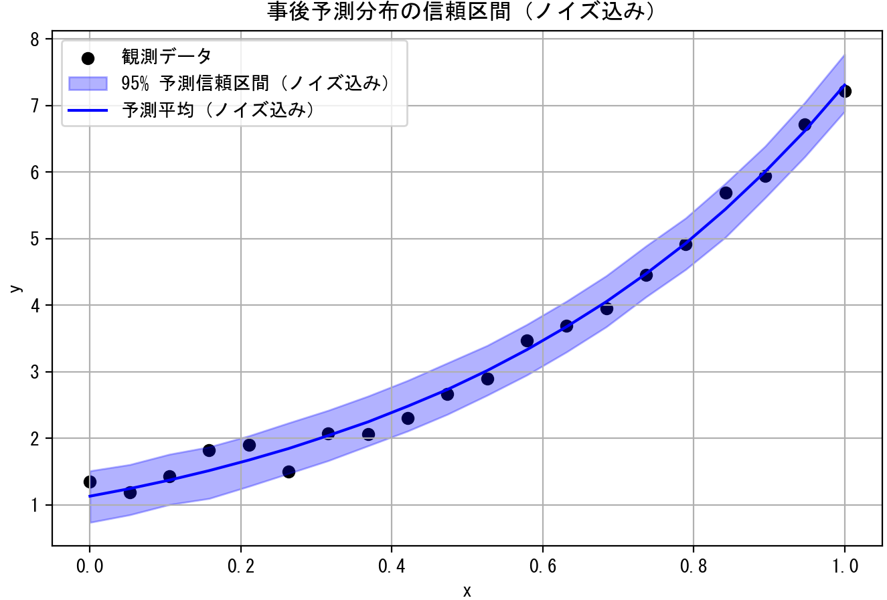
ベイズ非線形回帰: プログラム
bayesian_nonlinear_regression_mcmc.py
モデル関数: y = a * exp(b * x)

Slide 35
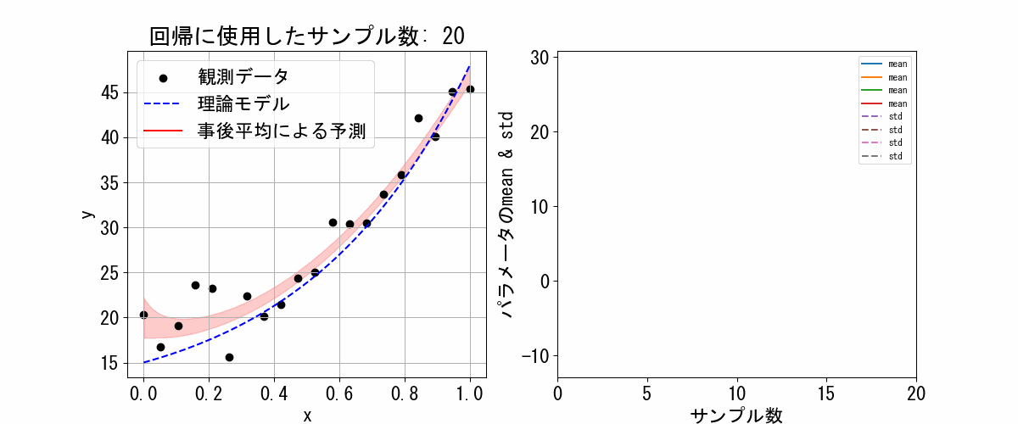
ベイズ非線形回帰: アニメーションプログラム
bayesian_nonlinear_regression_mcmc_animation.py
モデル関数: y = a0 + a1 * exp(a2 * x) + a3 * x²
サンプリング数を増やしながら、回帰結果とパラメータの分布をアニメーション表示

Slide 36
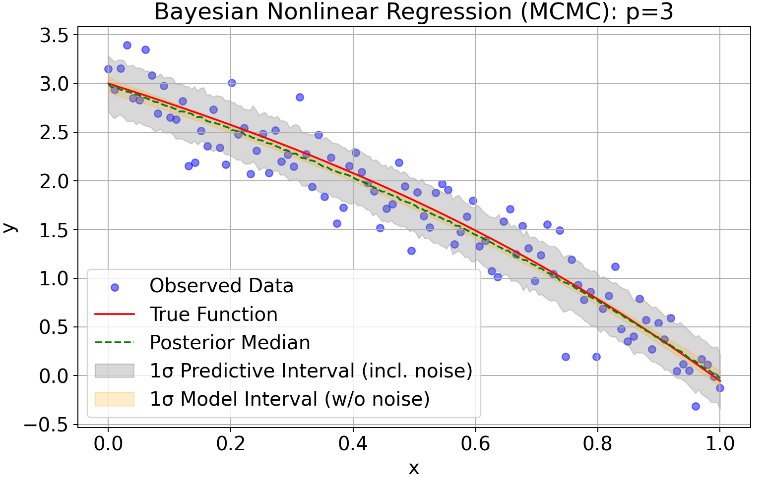
汎用ベイズ非線形回帰プログラム: bayes_nonlinear.py
ノイズ誤差 σ は非線形回帰において決定される
以下の関数を修正することにより汎用的な問題に対応可能
def model(x, list_type=‘numpy’): # モデル関数。list_type=‘tensorでPyTensor.tensorのシンボル式を返す
def generate_data(cfg): # データを返す。ファイルから読み込む場合、この関数内で読み込み、
x, y_obs, y_trueを返す。y_trueがわからない場合、適当なリストを返す
def main():
cfg = initialize()
update_vars(cfg)
x, y_obs, y_true = generate_data(cfg)
plot_results(x, y_obs, y_true, trace, cfg)
出力例:
> python bayes_nonlinear.py
収束: iteration=2, σ_noise = 0.27042
=== ベイズ非線形回帰（MCMC）パラメータ推定値 ===
a0: mean = 0.82044 ± 0.28843
a1: mean = -1.81558 ± 0.27927
a2: mean = 2.98341 ± 0.07980
sigma: mean = 0.27892 ± 0.02104
==============================================

Slide 37
プログラム

Slide 38
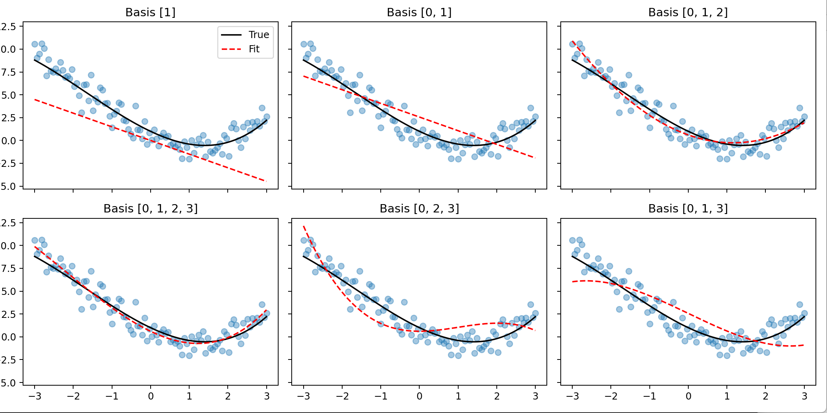
モデル選択プログラム: bayes_select.model.py
モデル次数（多項式次数など）のベイズ的選択を行い、フィッティング結果がよくコンパクトなモデルを提案
各モデルの周辺尤度からエビデンス、モデルの事後確率 P(M_{d}|D) を計算する
def initialize():
cfg.models = [[]] # モデル関数を選択
出力例:
> python bayes_select_model.py
Model [1]: log-evidence = -638.620
Model [0, 1]: log-evidence = -308.815
Model [0, 1, 2]: log-evidence = -153.908
Model [0, 1, 2, 3]: log-evidence = -149.273
Model [0, 2, 3]: log-evidence = -249.638
Model [0, 1, 3]: log-evidence = -304.180
Posterior probabilities:
Model [1]: P = 0.000
Model [0, 1]: P = 0.000
Model [0, 1, 2]: P = 0.010
Model [0, 1, 2, 3]: P = 0.990
Model [0, 2, 3]: P = 0.000
Model [0, 1, 3]: P = 0.000

Slide 39
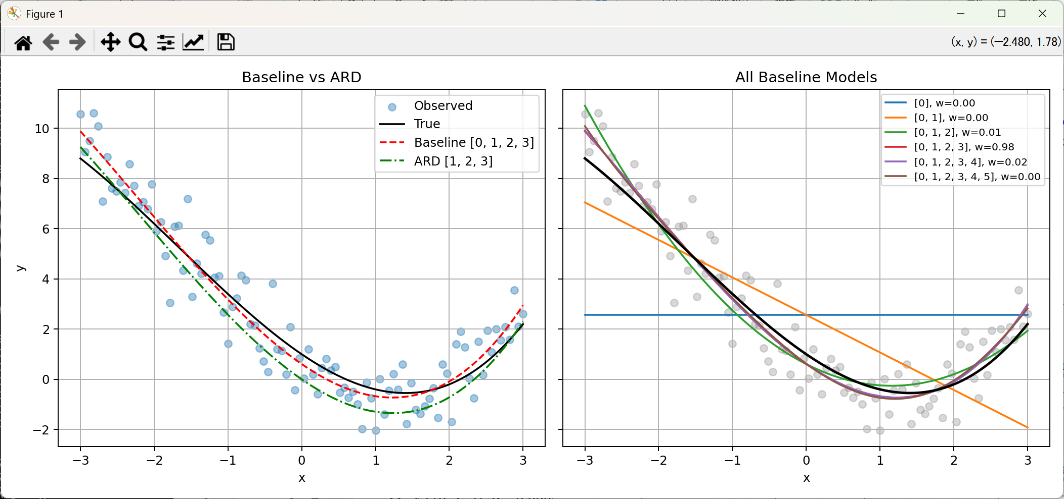
線形スパースベイズプログラム: bayes_select_model_sparce.py
RDRegression（Automatic Relevance Determination）により不要な規定を除去
cfg.modelsの最後のモデルに対してスパース解析を行い、不要なパラメータを提案
lambda_1大、lamda_2大 => スパース化を促進
alpha_1大、alpha_2小: 大きな観測ノイズを許容し、スパース化を促進
出力例:
> python bayes_select_model_sparce.py
Baseline model selection:
Model [0]: log-evidence=-648.562, P=0.000
Model [0, 1]: log-evidence=-308.815, P=0.000
Model [0, 1, 2]: log-evidence=-153.908, P=0.009
Model [0, 1, 2, 3]: log-evidence=-149.273, P=0.975
Model [0, 1, 2, 3, 4]: log-evidence=-153.438, P=0.015
Model [0, 1, 2, 3, 4, 5]: log-evidence=-157.873, P=0.000
>> Best baseline model: [0, 1, 2, 3] (P=0.975)
[ARD] Selected basis indices: [1, 2, 3]
[ARD] Coefficients: [ 0. -2.02976496 0.6420652 0.09666335 0. 0. ]
[ARD] log-evidence selected model = -155.779
[ARD] Selected model not in baseline list

Slide 40
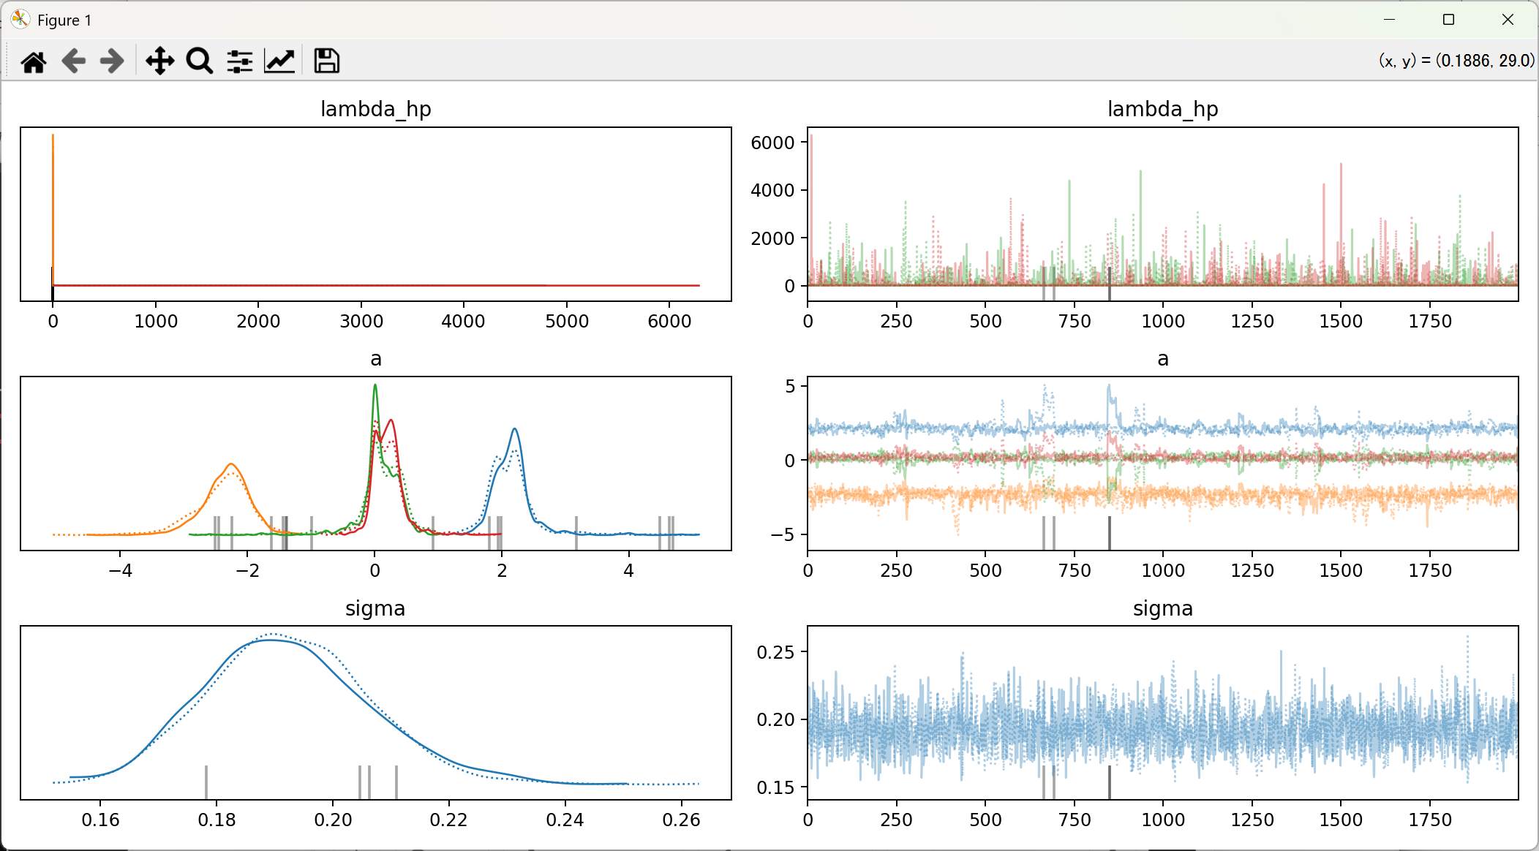
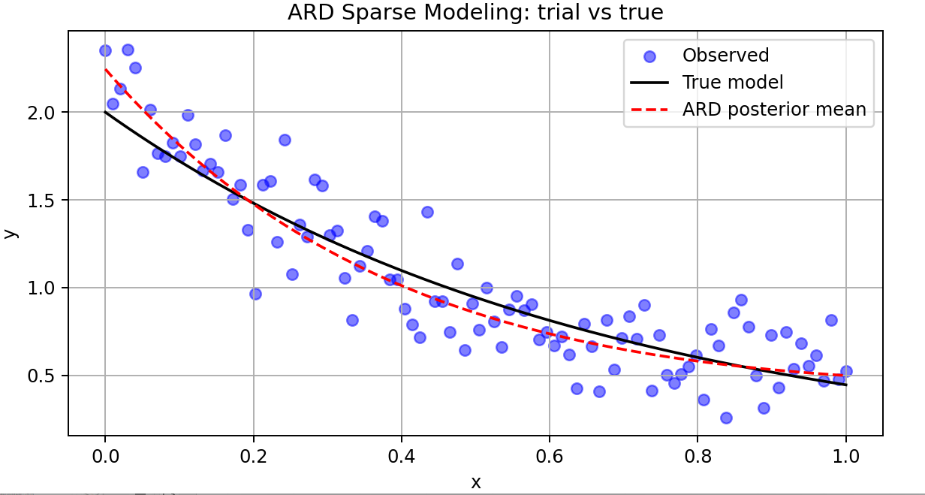
非線形スパースベイズプログラム: bayes_select_model_sparce_nonlinear.py
階層ベイズ＋ARDにより不要な規定を除去
model()により非線形関数を定義
pm.Gamma(“lambda_hp”, alpha=1e-3, beta=1e-3, shape=p)のalpha, betaにより、スパース性を調整
alpha大、beta小: スパース性を促進
出力例:
> python bayes_select_model_sparce_nonlinear.py

Slide 41
非線形スパースベイズプログラム: bayes_select_model_sparce_nonlinear.py
以下のようなパラメータは不要な可能性が高い
・ a[i]のmeanが0に近く、95%平均区間が0をはさんでいる
・ lamda_hp[i]の事後平均meanが大きい
出力例:
> python bayes_select_model_sparce_nonlinear.py
=== ARD 階層ベイズ 回帰結果 ===
mean sd hdi_2.5% hdi_97.5% mcse_mean mcse_sd ess_bulk ess_tail r_hat
lambda_hp[0] 0.2319 0.3335 0.0000 0.8755 0.0060 0.0114 1610.4706 1196.5357 1.0033
lambda_hp[1] 0.1996 0.3193 0.0000 0.7655 0.0057 0.0150 1384.6780 1011.6244 1.0019
lambda_hp[2] 112.3223 302.8901 0.0000 598.5340 7.1274 18.1324 573.2684 1303.3036 1.0119
lambda_hp[3] 103.8125 306.7126 0.0000 544.6959 7.3231 23.5548 584.2117 1159.5376 1.0055
a[0] 2.1522 0.3830 1.4351 2.7734 0.0281 0.0544 271.0447 212.4477 1.0132
a[1] -2.3608 0.4190 -3.2197 -1.5745 0.0223 0.0208 363.6818 359.3117 1.0094
a[2] 0.0938 0.3861 -0.5335 0.8260 0.0287 0.0549 256.1393 204.8931 1.0140
a[3] 0.2022 0.2730 -0.2750 0.7853 0.0194 0.0311 273.5557 224.8412 1.0145
sigma 0.1923 0.0142 0.1656 0.2201 0.0003 0.0002 2193.1362 2384.5228 1.0008
=== パラメータ選択の判断 ===
a[0]: mean=2.1522, 95% HDI=(1.4351,2.7734), lambda_hp=0.2
a[1]: mean=-2.3608, 95% HDI=(-3.2197,-1.5745), lambda_hp=0.2
a[2]: mean=0.0938, 95% HDI=(-0.5335,0.8260), lambda_hp=112.3
a[3]: mean=0.2022, 95% HDI=(-0.2750,0.7853), lambda_hp=103.8
True a: [ 2. -1.5]

